Slide 1
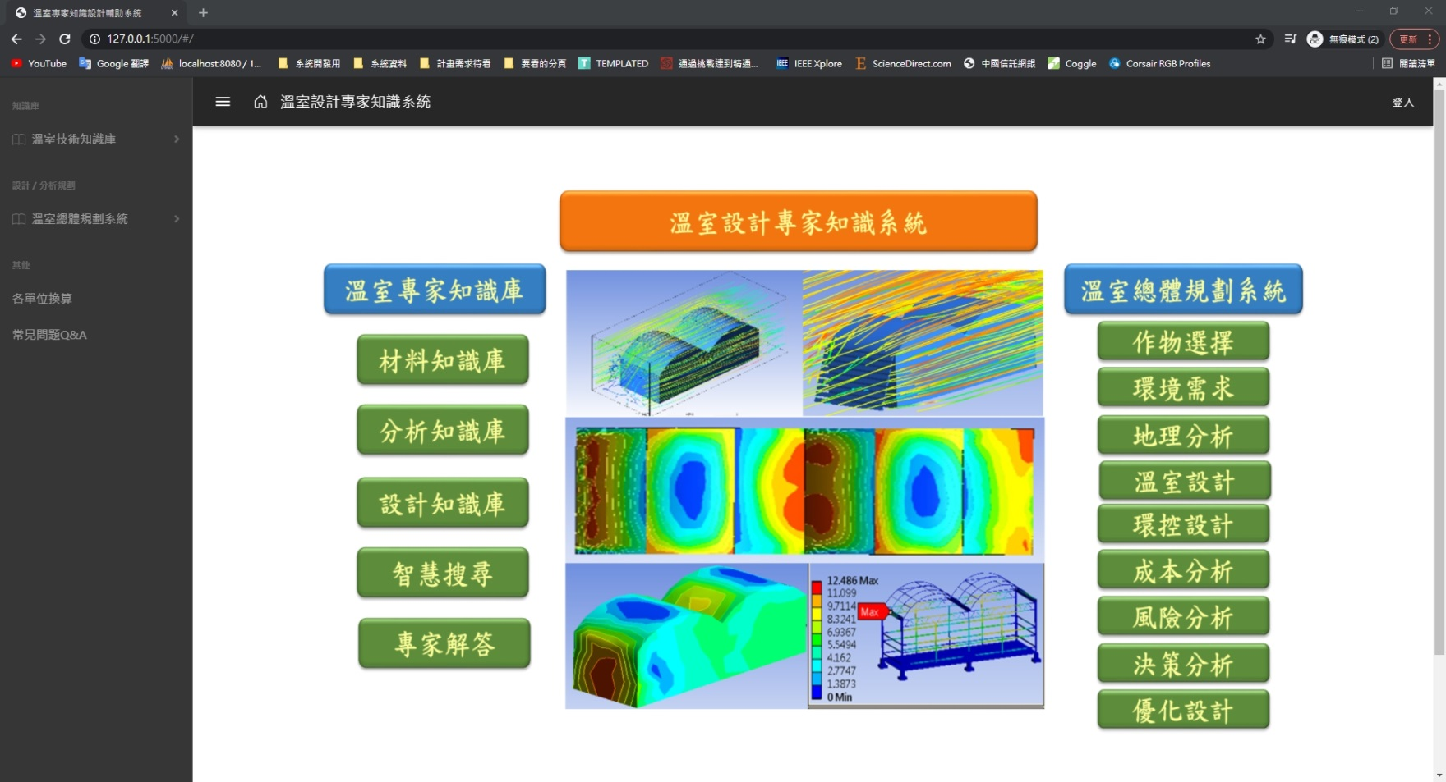
❶
❷
❸
❹
❺
❶
❷
❸
首頁

Slide 2
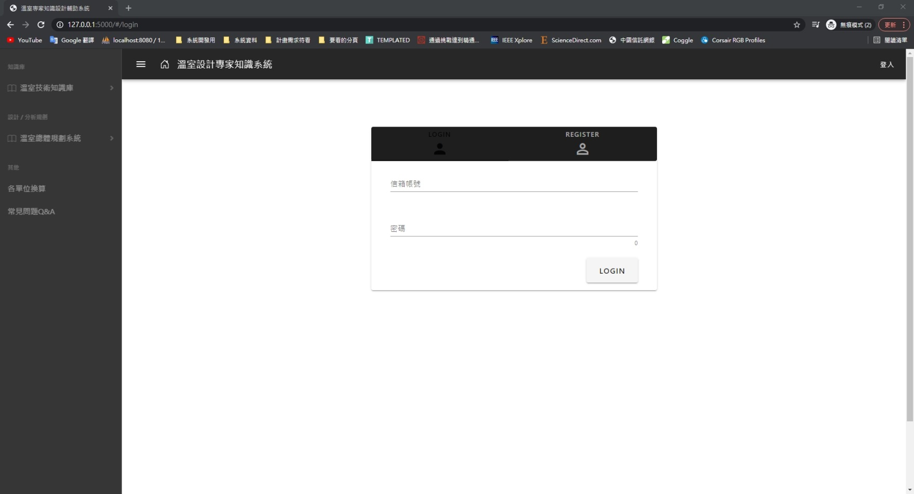
❸
❹
❺
❶
❷
登入頁面

Slide 3
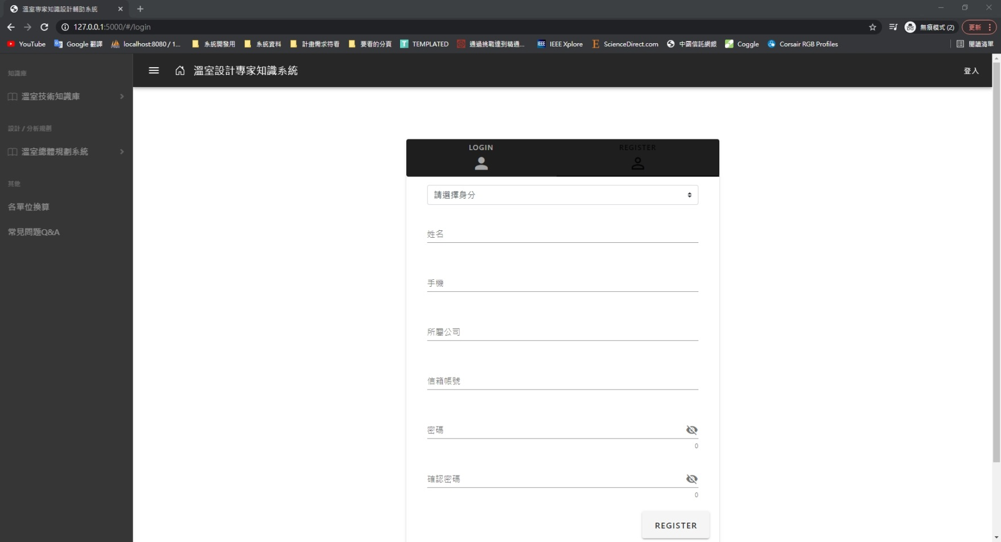
❹
❺
❶
❷
❸
註冊頁面

Slide 4
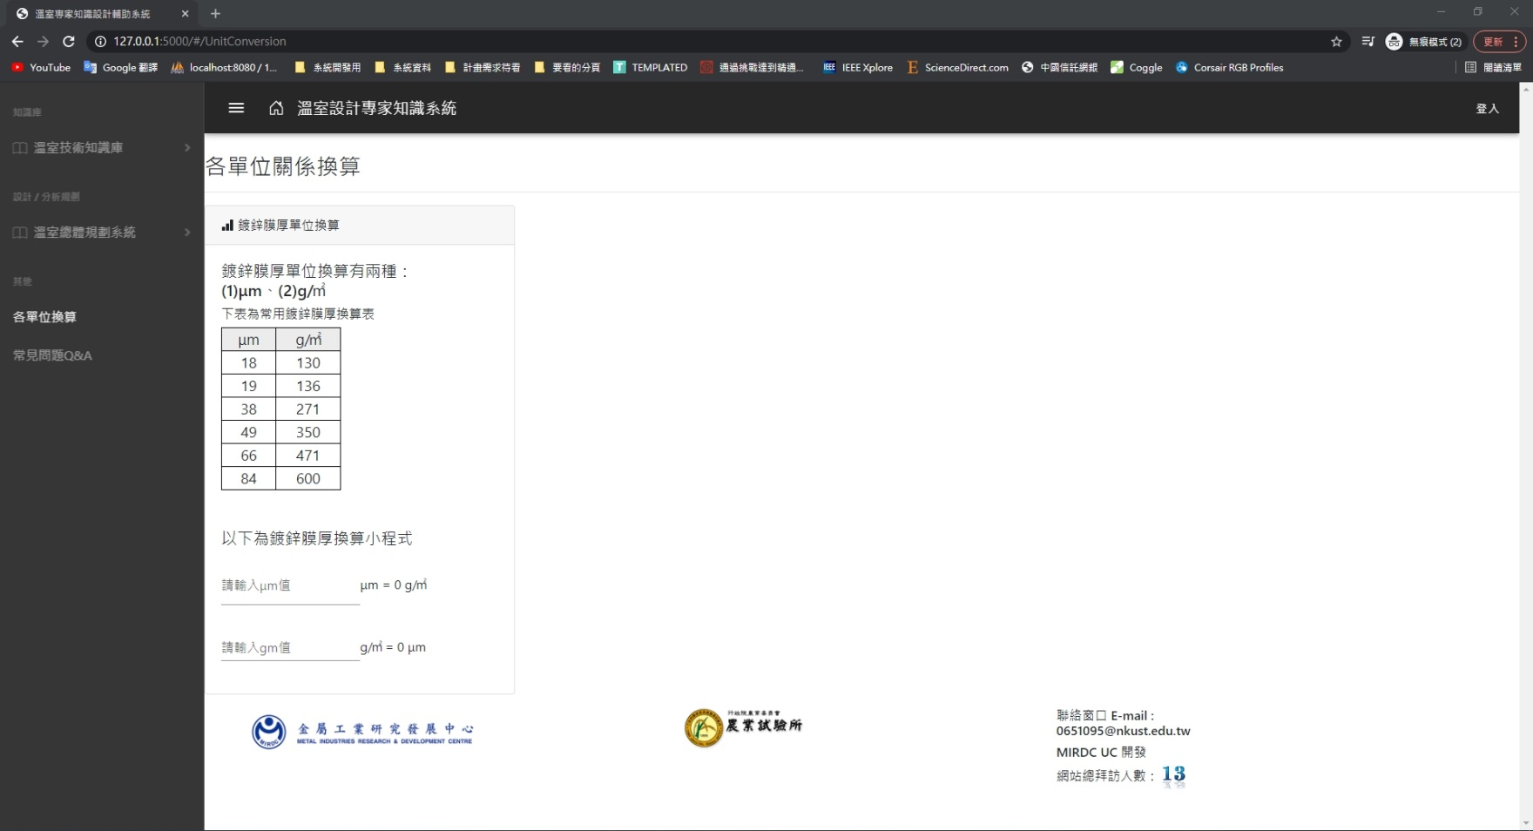
❸
❹
❺
❶
❷
各單位關係換算

Slide 5
常見Q&A

Slide 6
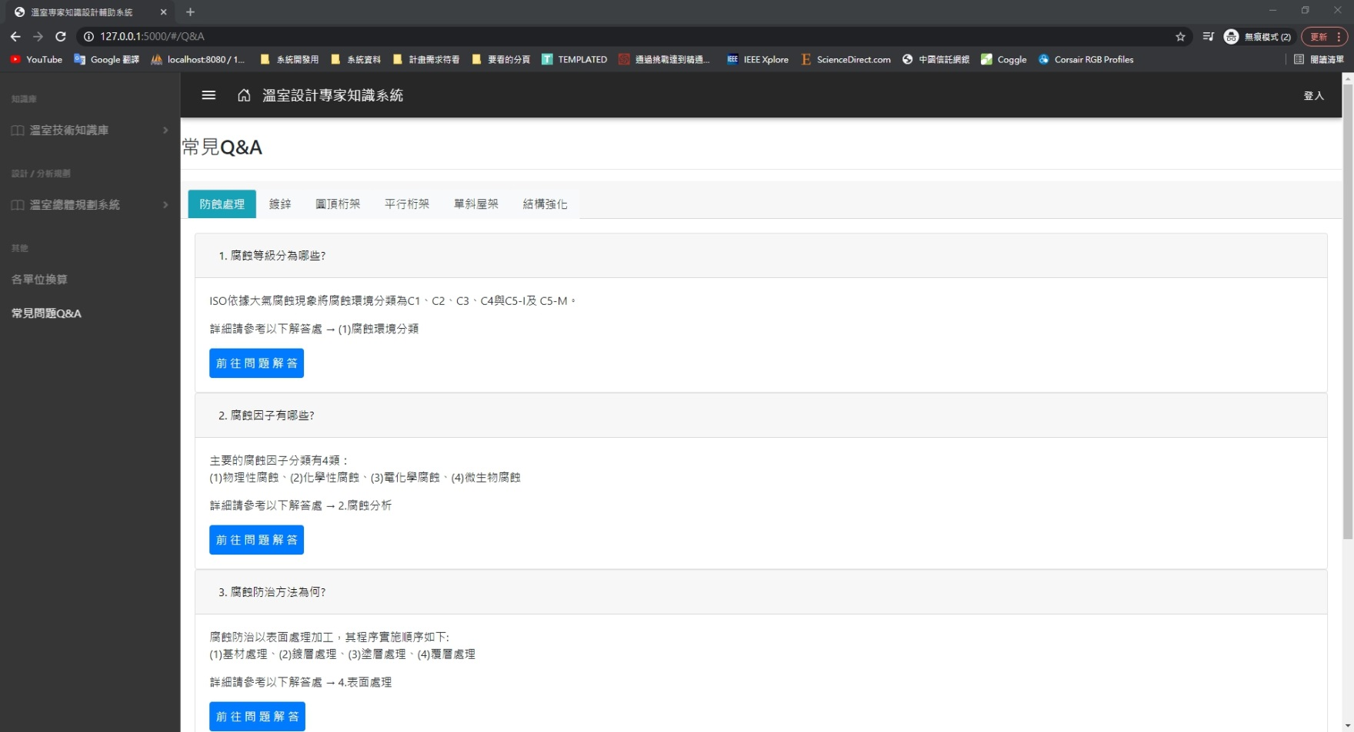
❹
❺
❶
❷
❸
常見Q&A_防蝕處理

Slide 7
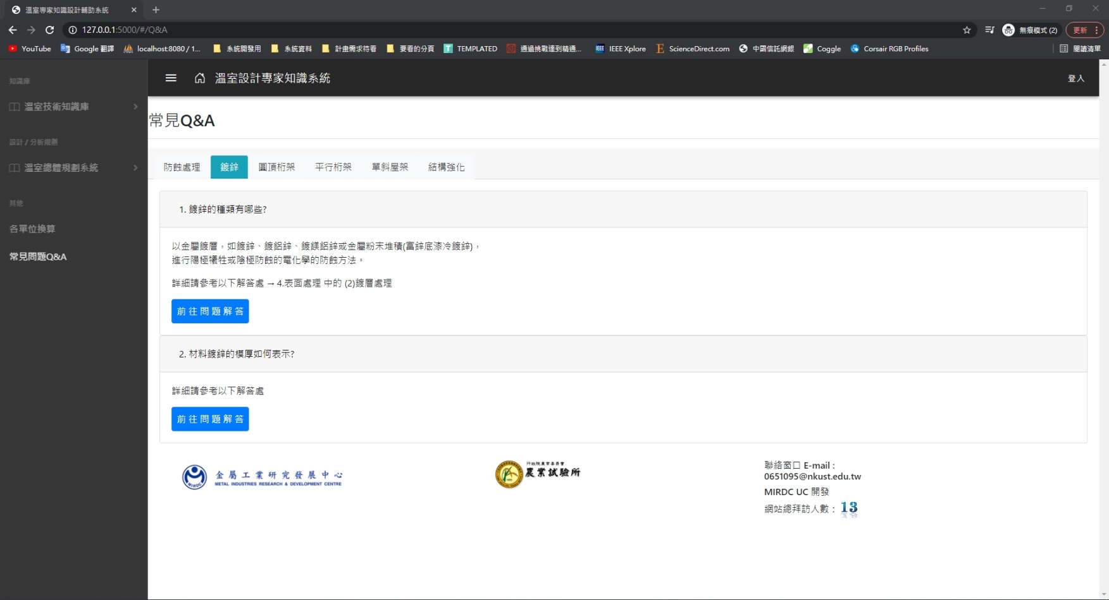
❶
❷
❸
❹
❺
常見Q&A_鍍鋅

Slide 8
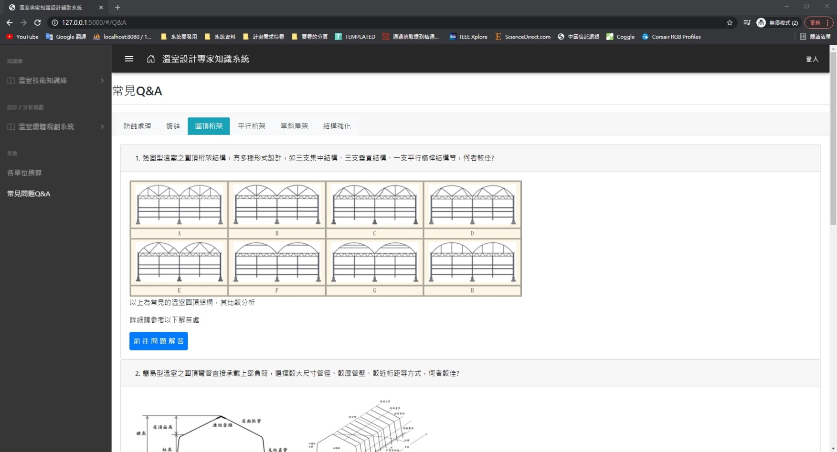
❶
❷
❸
❹
❺
常見Q&A_圓頂桁架

Slide 9
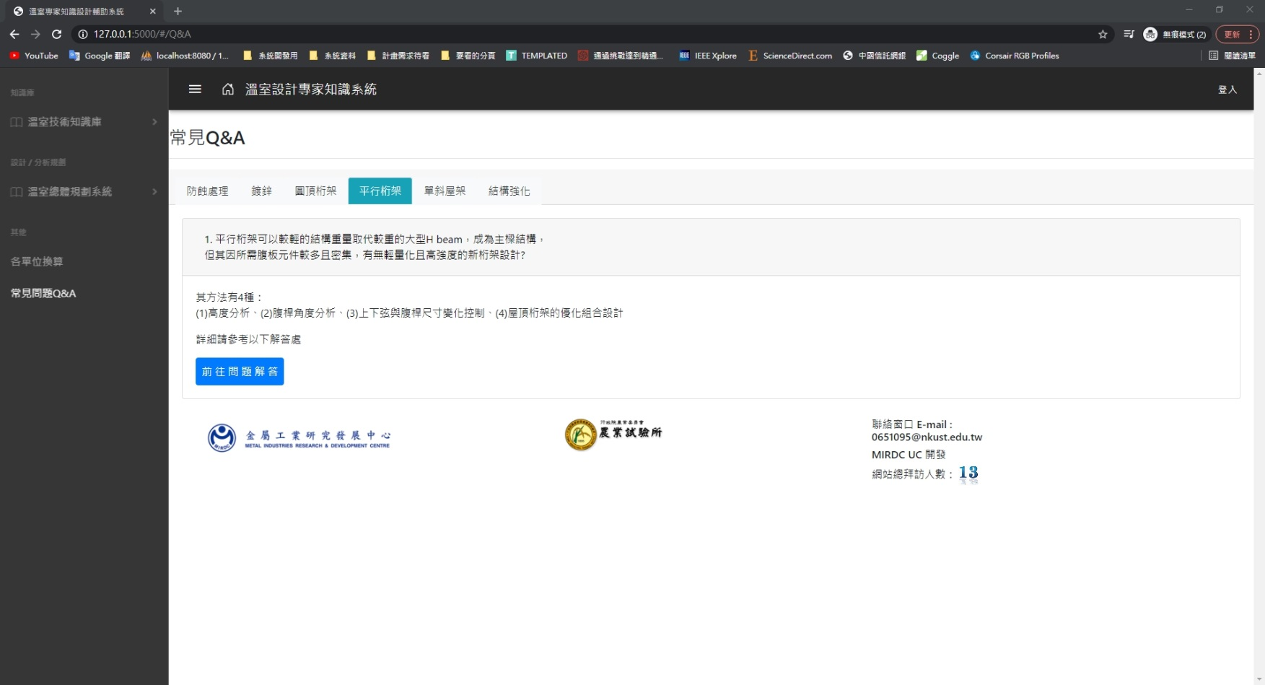
❶
❷
❸
❹
❺
常見Q&A_平行桁架

Slide 10
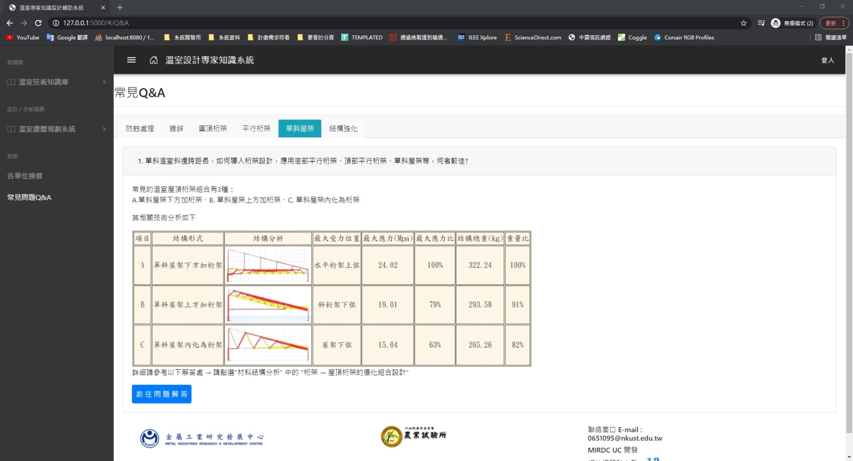
❶
❷
❸
❹
❺
常見Q&A_單斜屋架

Slide 11
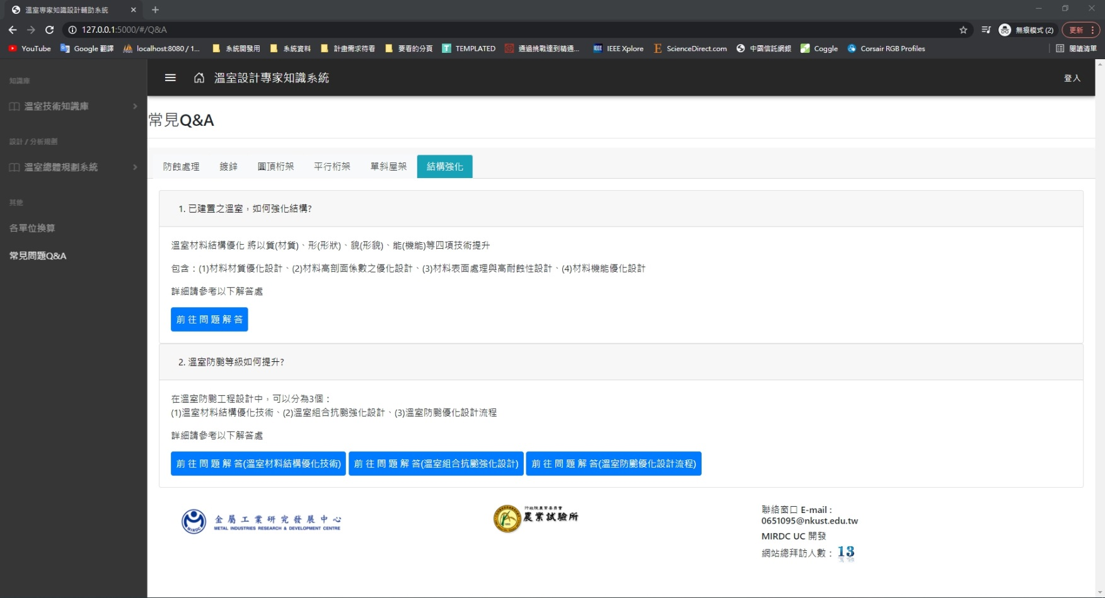
❶
❷
❸
❹
❺
常見Q&A_結構強化

Slide 12
溫室技術知識庫

Slide 13
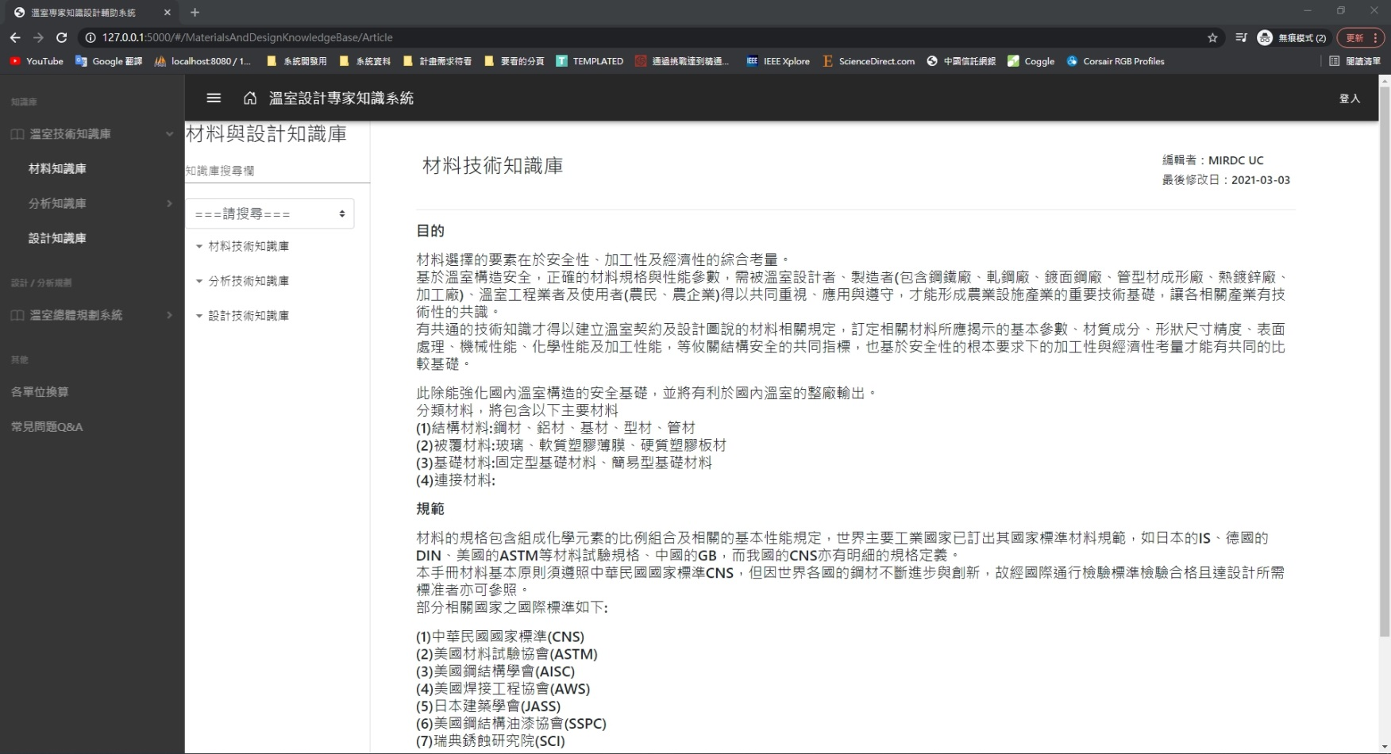
❹
❺
❸
❶
❷
材料與設計知識庫(未登入)

Slide 14
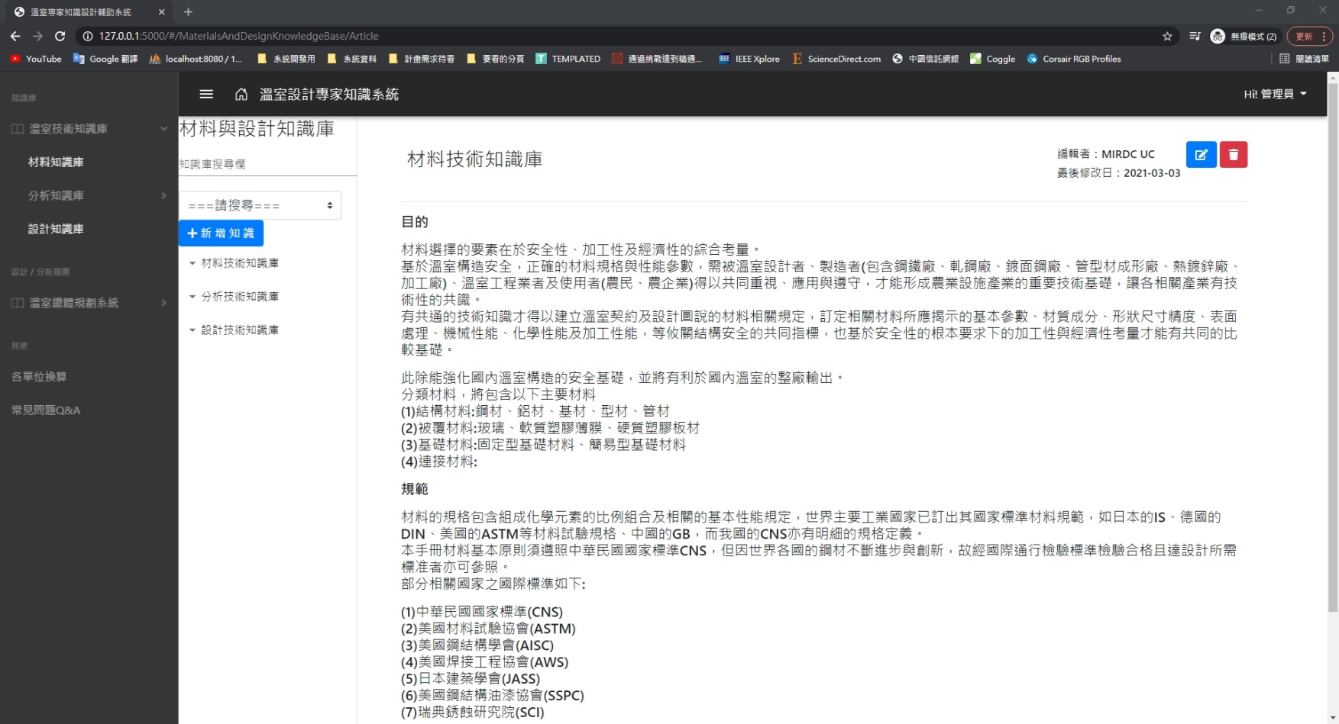
❶
❷
❸
❷
❺
❻
❹
❶
材料與設計知識庫(有登入)

Slide 15
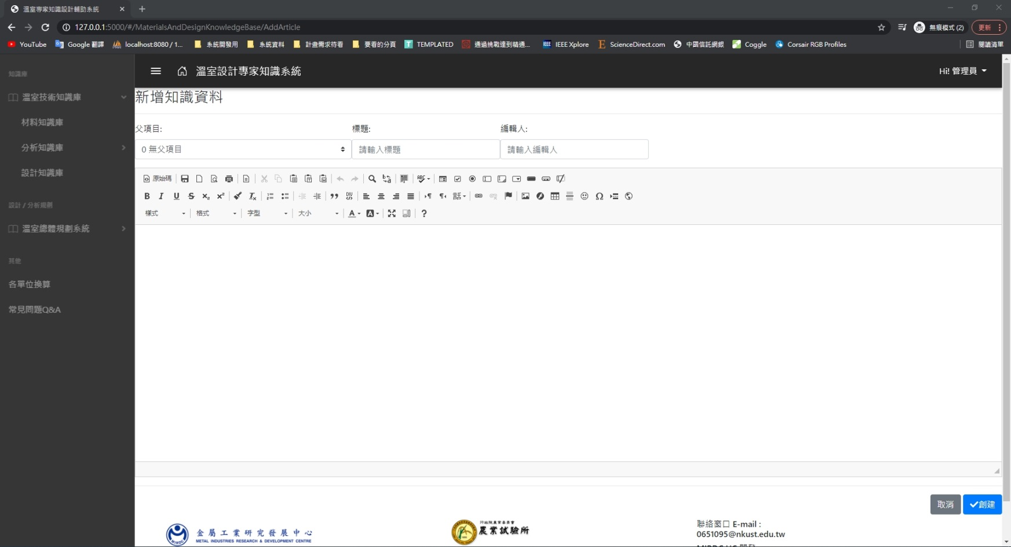
❶
❷
❸
❹
❺
材料與設計知識庫_新增知識頁面

Slide 16

❶
❷
❸
❹
❺
❶
❷
❸
❹
❺
材料與設計知識庫_修改知識頁面

Slide 17
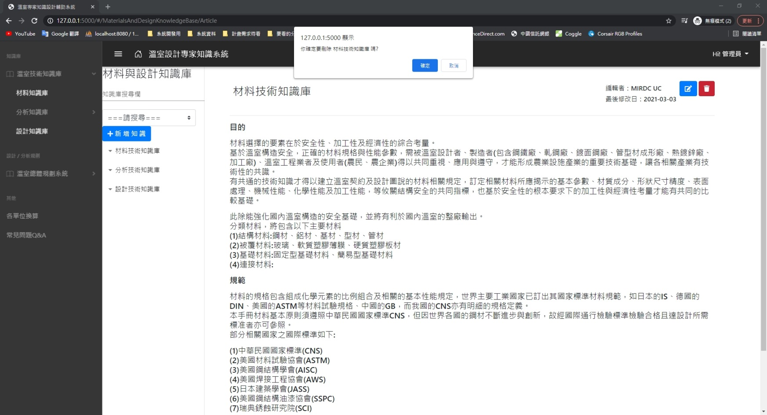
❶
❷
❸
❹
❺
材料與設計知識庫_刪除知識

Slide 18
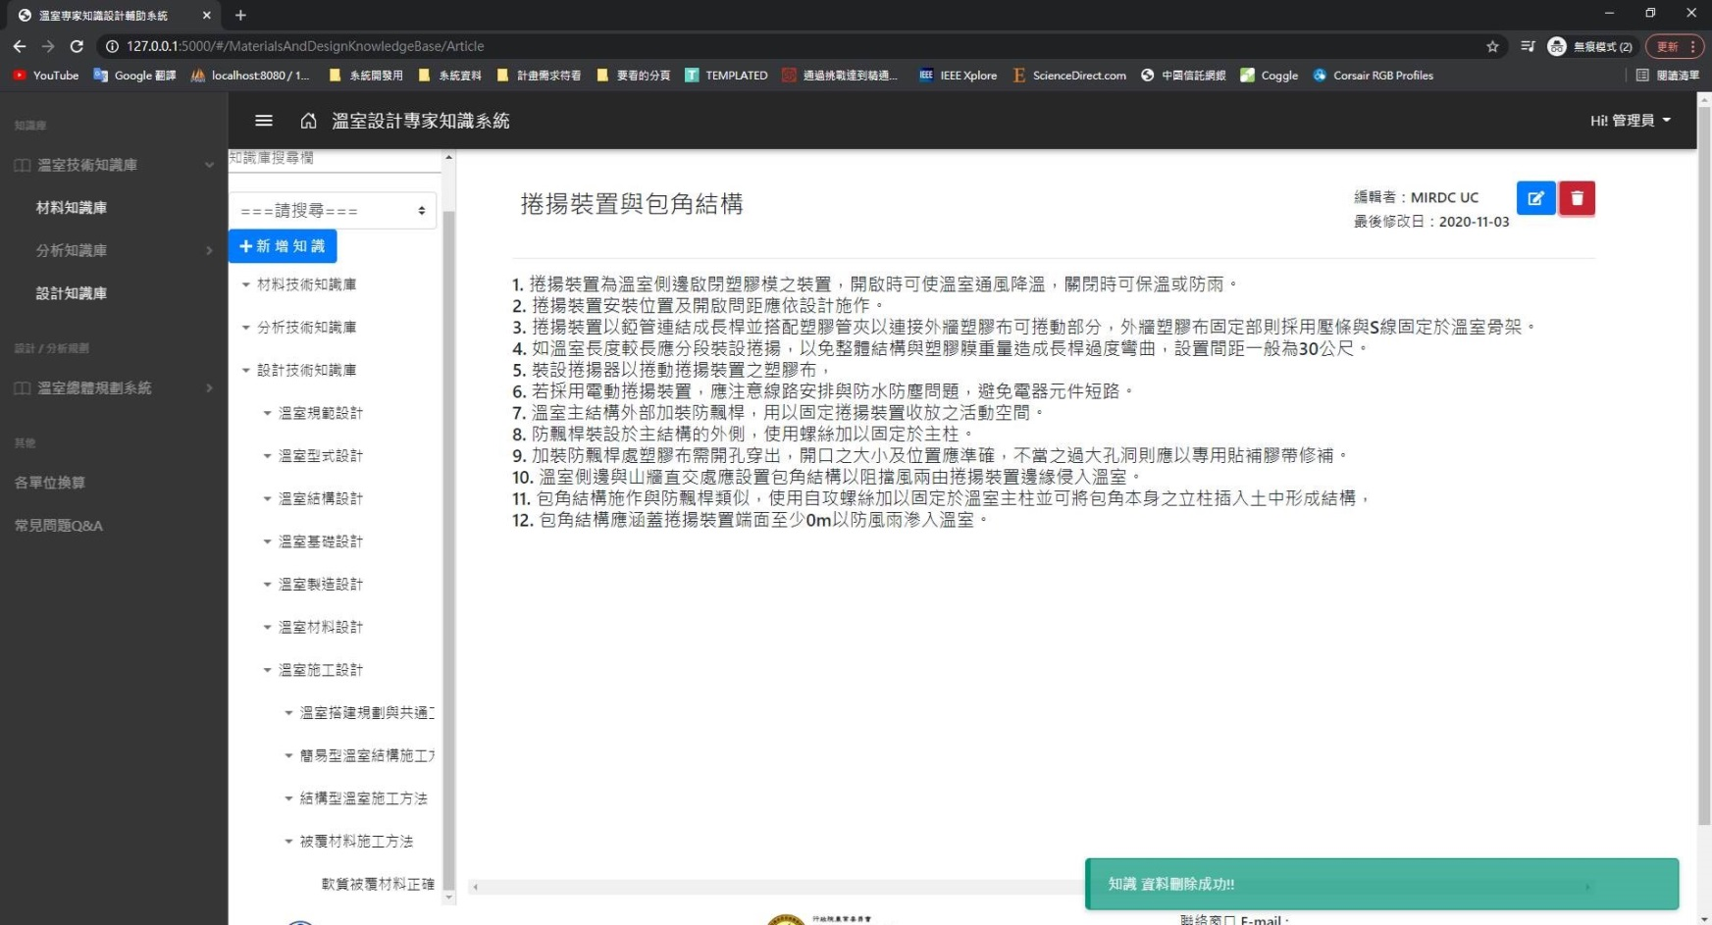
❶
❷
❸
❹
❺
材料與設計知識庫_刪除知識成功

Slide 19
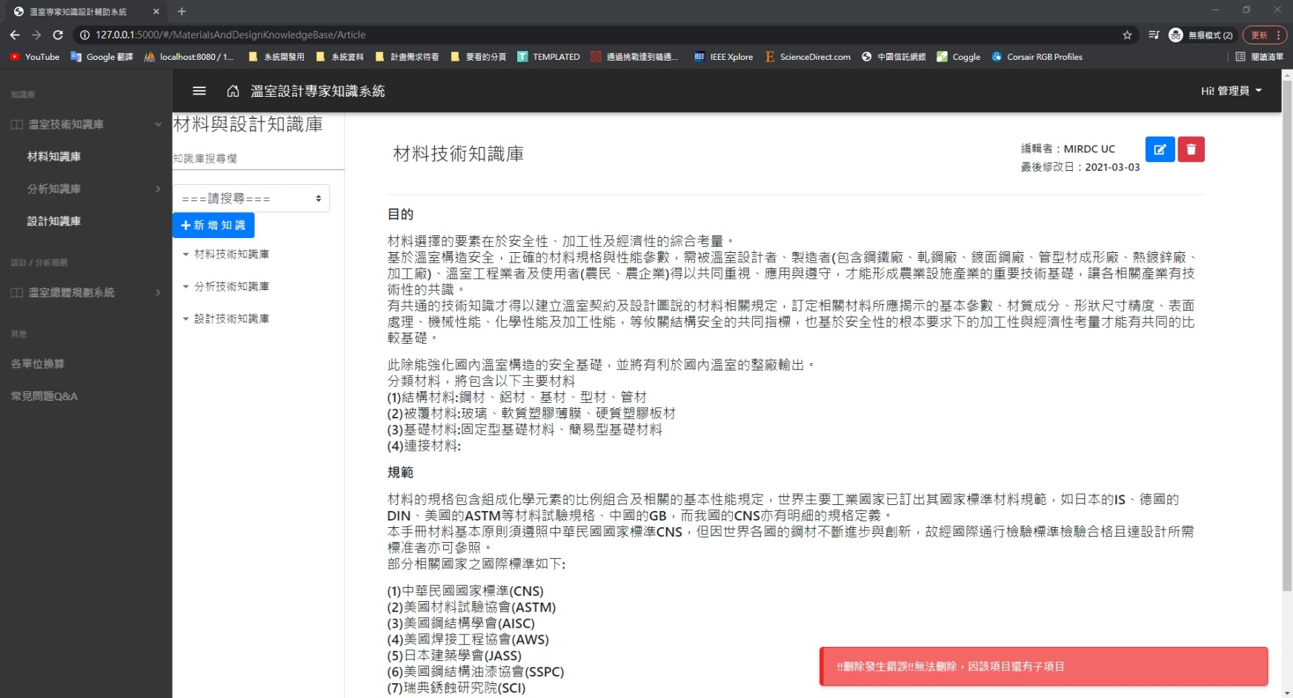
❶
❷
❸
❹
❺
材料與設計知識庫_刪除知識錯誤

Slide 20
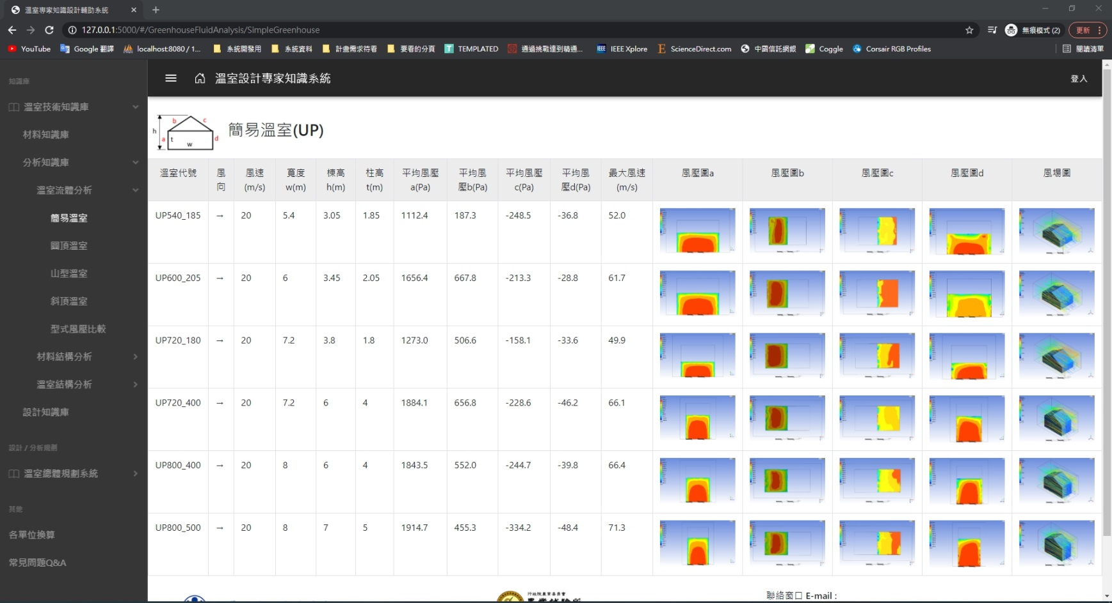
❶
❷
❸
❹
❺
分析知識庫_溫室流體分析_簡易溫室

Slide 21
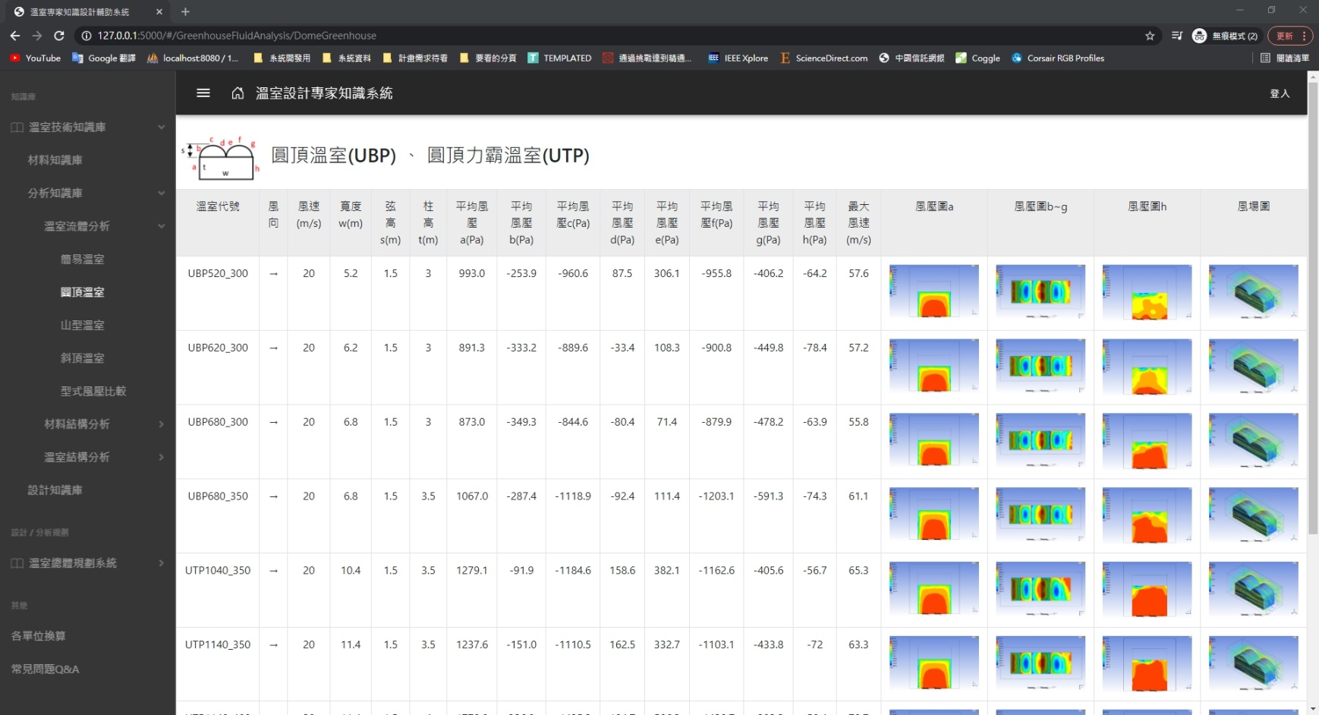
❶
❷
❸
❹
❺
分析知識庫_溫室流體分析_圓頂溫室

Slide 22
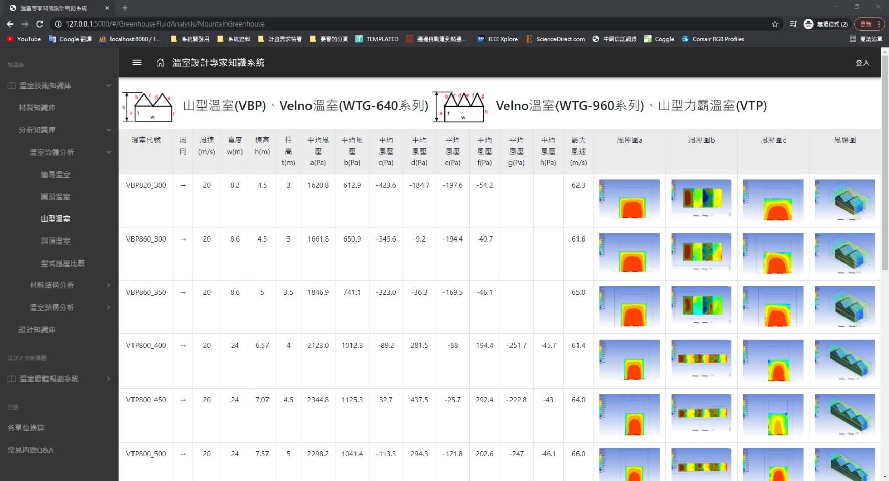
❶
❷
❸
❹
❺
分析知識庫_溫室流體分析_山型溫室

Slide 23
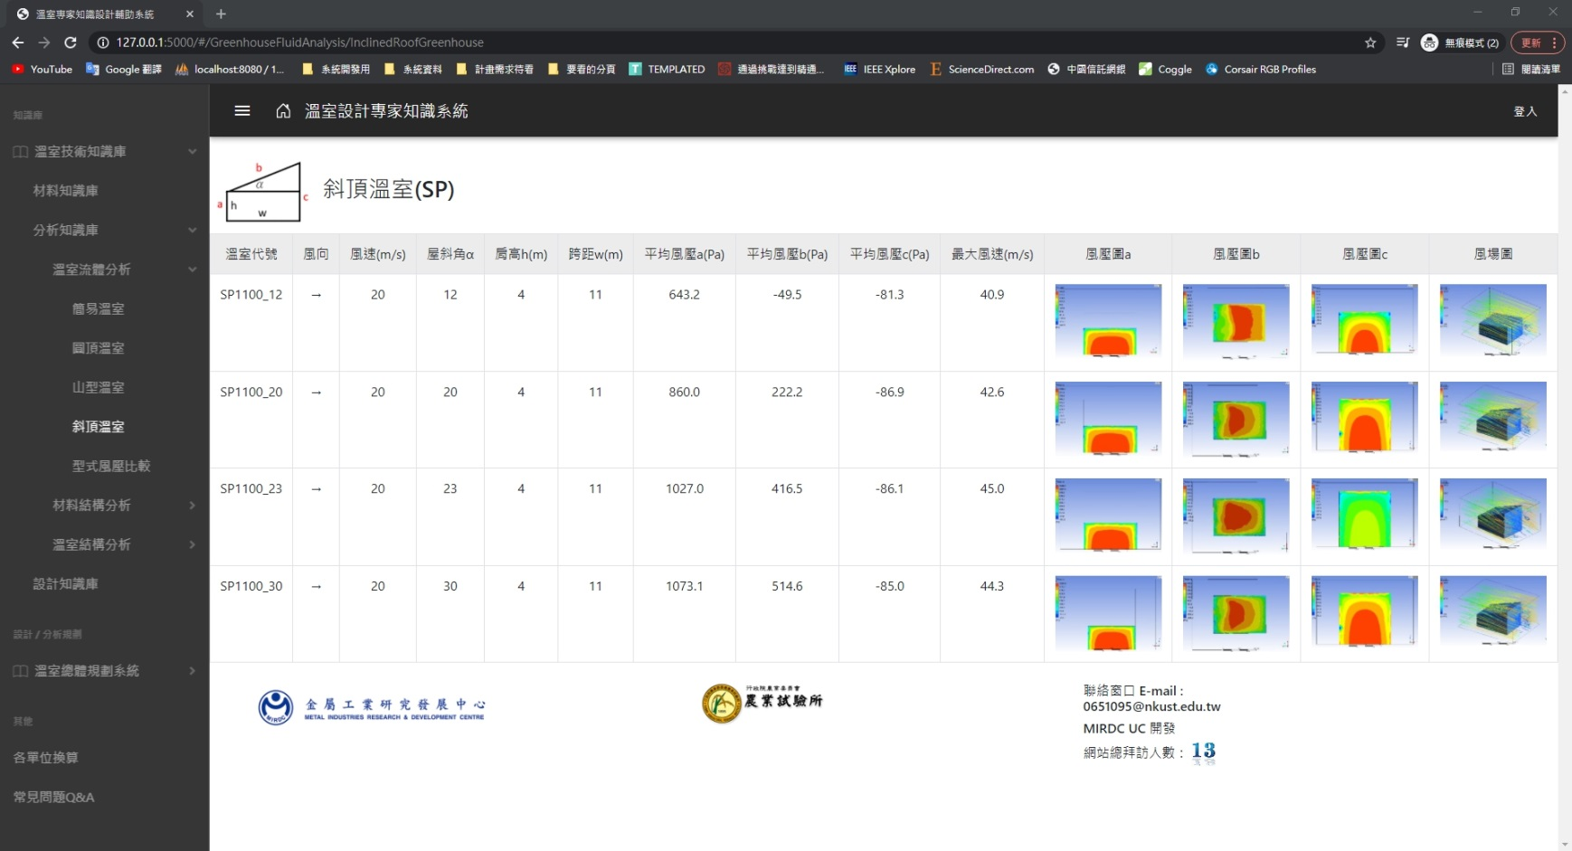
❶
❷
❸
❹
❺
分析知識庫_溫室流體分析_斜頂溫室

Slide 24
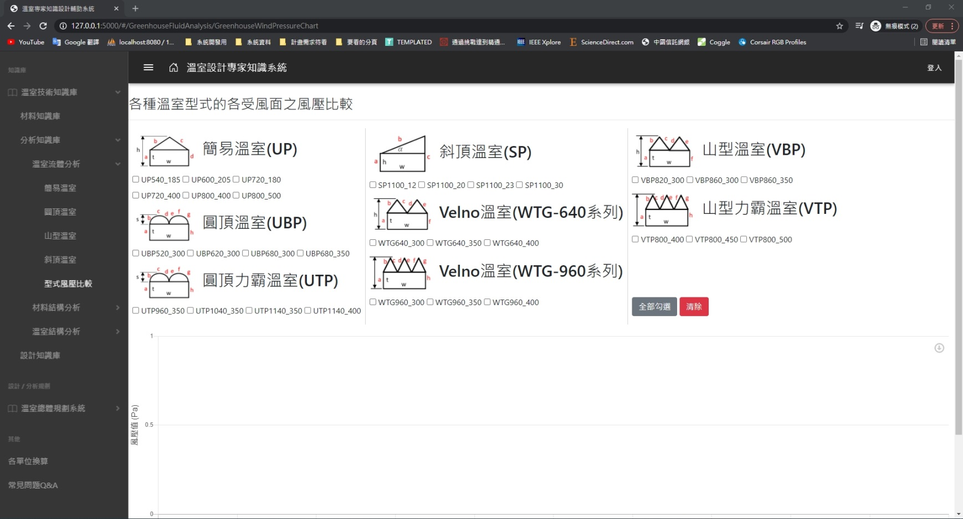
❶
❷
❸
❹
❺
分析知識庫_溫室流體分析_型式風壓(無分析)

Slide 25
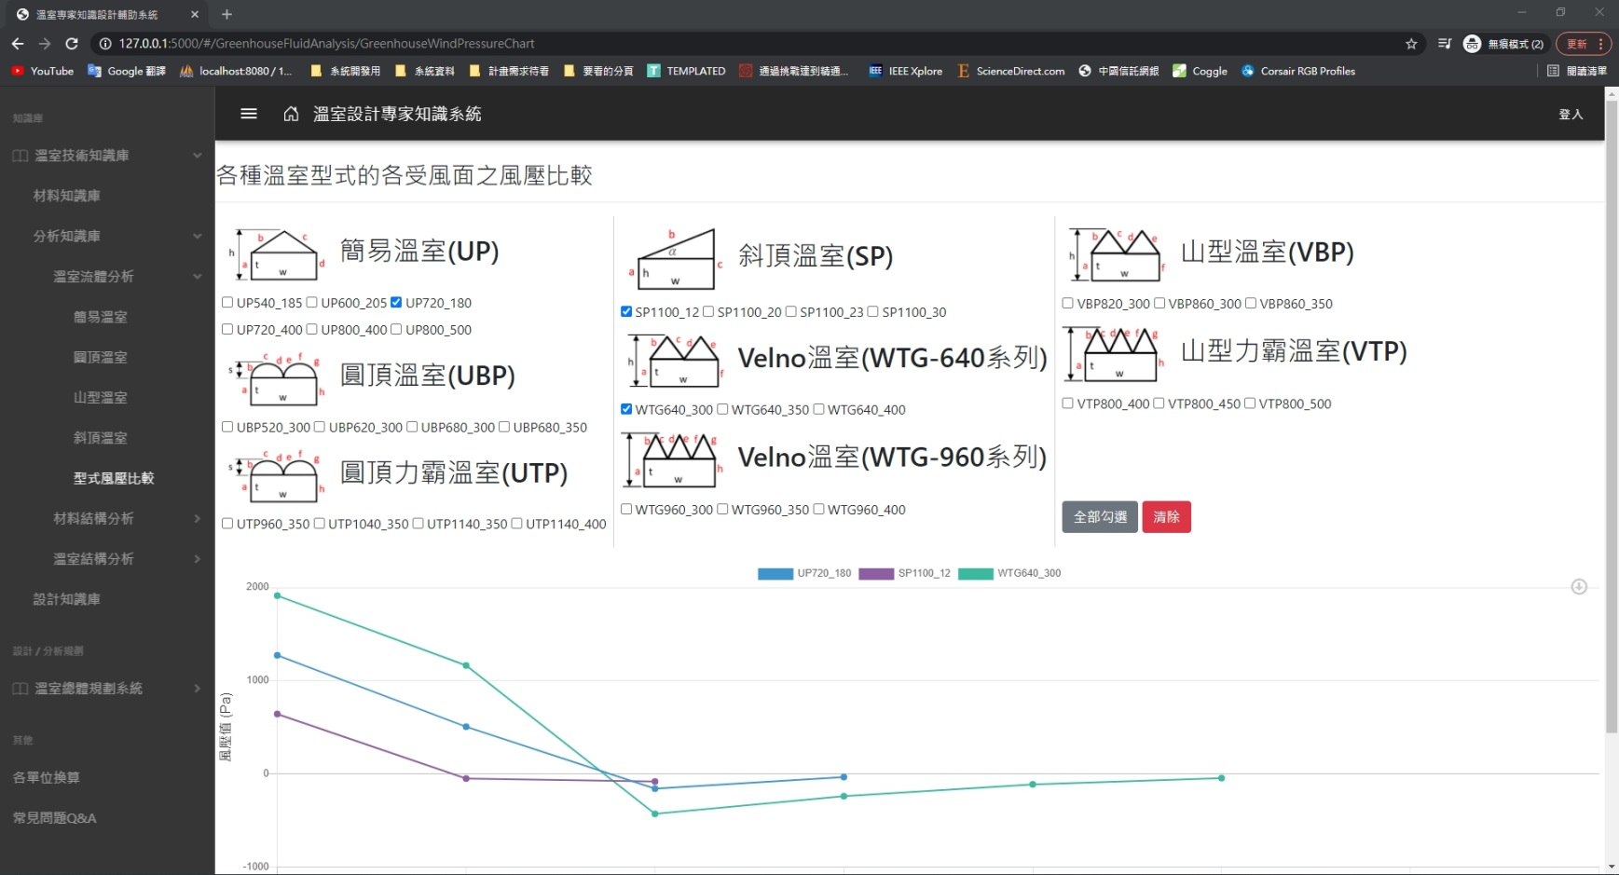
❶
❷
❸
❹
❺
分析知識庫_溫室流體分析_型式風壓(有分析)

Slide 26
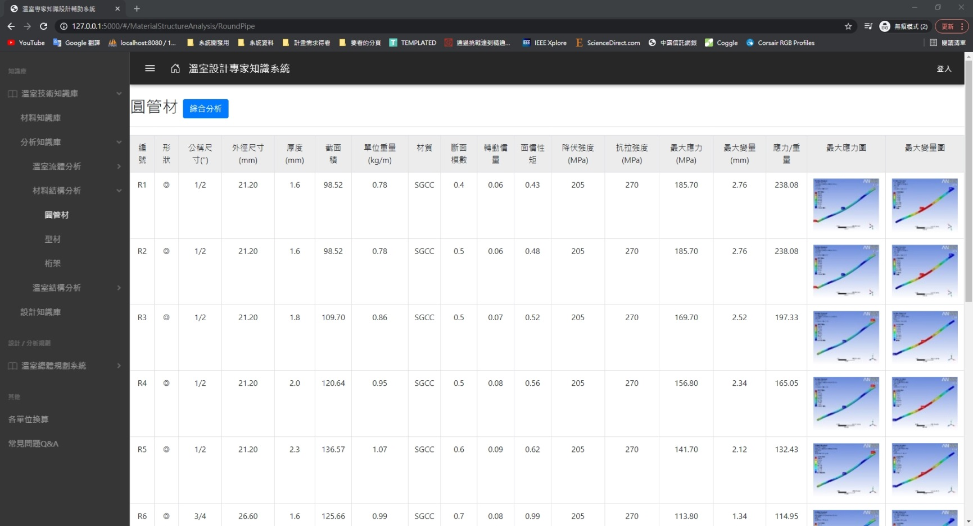
❶
❷
❸
❹
❺
分析知識庫_材料結構分析_圓管材_1

Slide 27
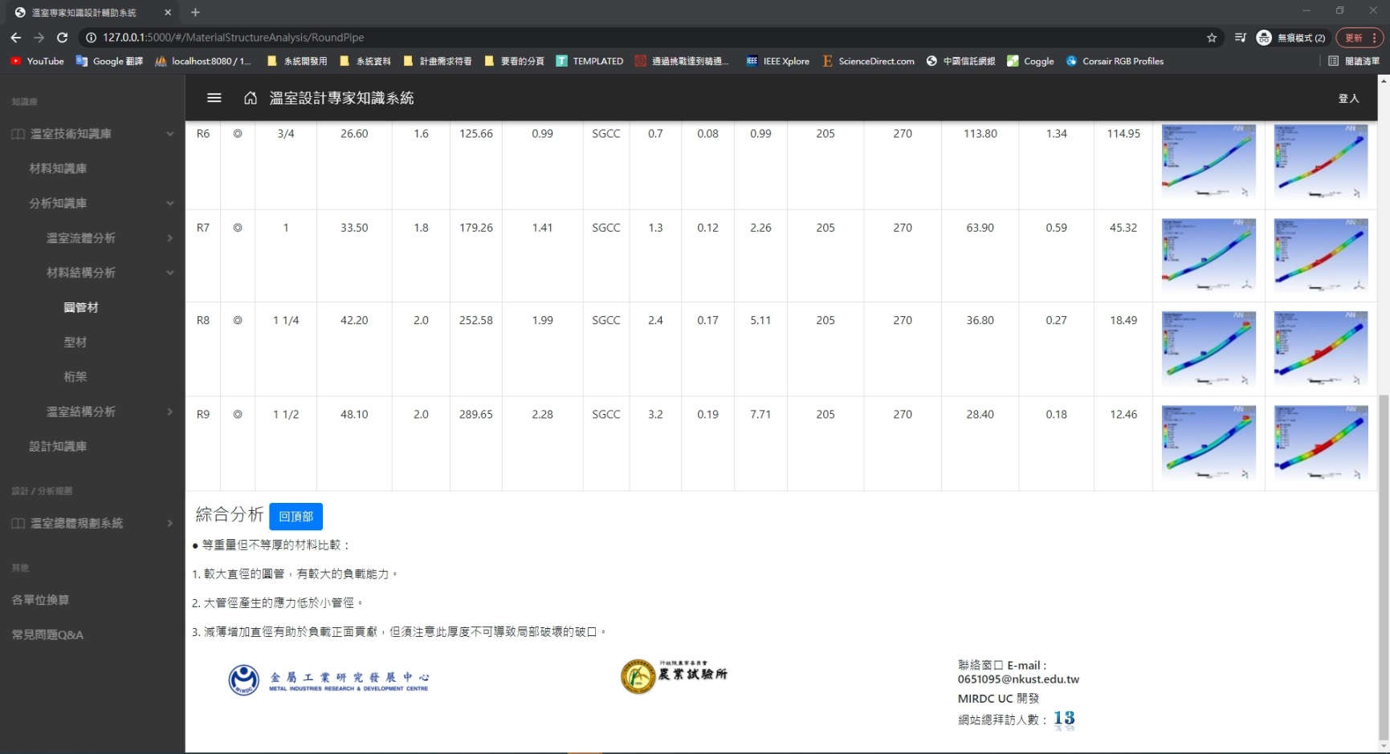
❶
❷
❸
❹
❺
分析知識庫_材料結構分析_圓管材_2

Slide 28

❶
❷
❸
❹
❺
分析知識庫_材料結構分析_型材_1

Slide 29

❶
❷
❸
❹
❺
分析知識庫_材料結構分析_型材_2

Slide 30
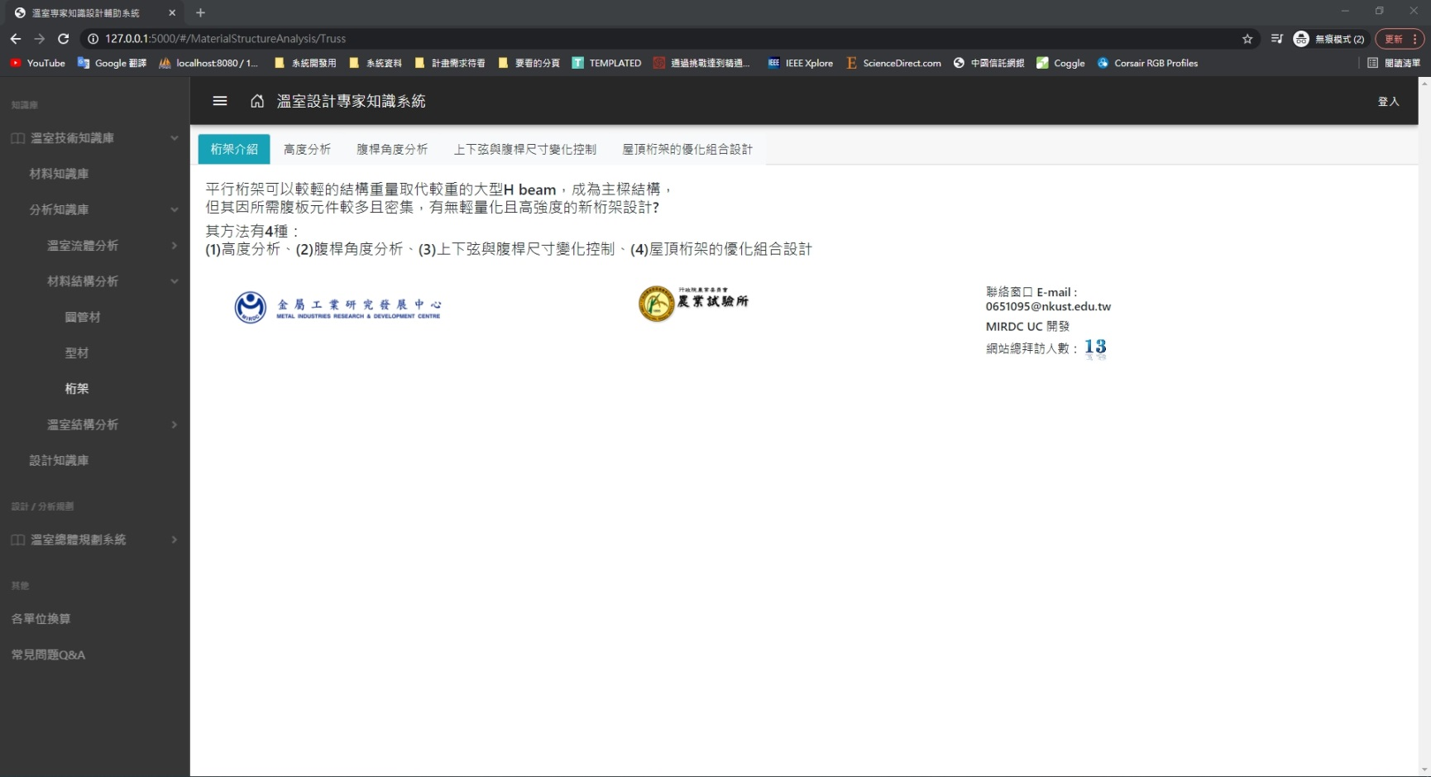
❶
❷
❸
❹
❺
分析知識庫_材料結構分析_桁架_桁架介紹

Slide 31
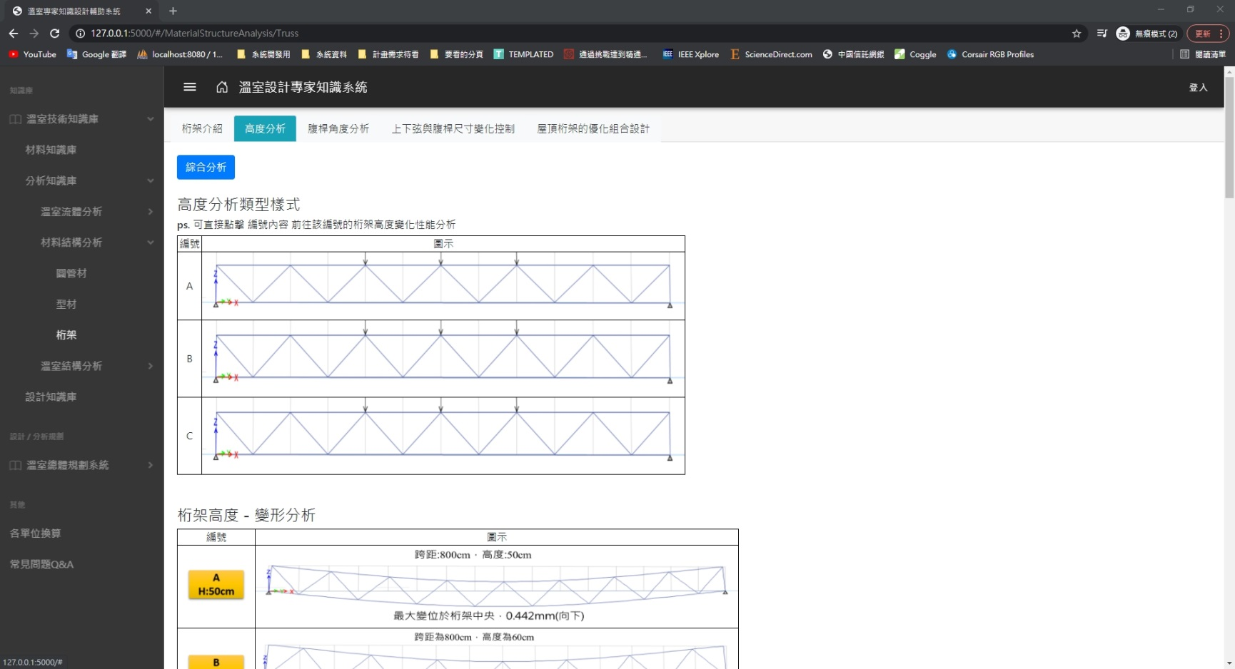
❶
❷
❸
❹
❺
分析知識庫_材料結構分析_桁架_高度分析_1

Slide 32
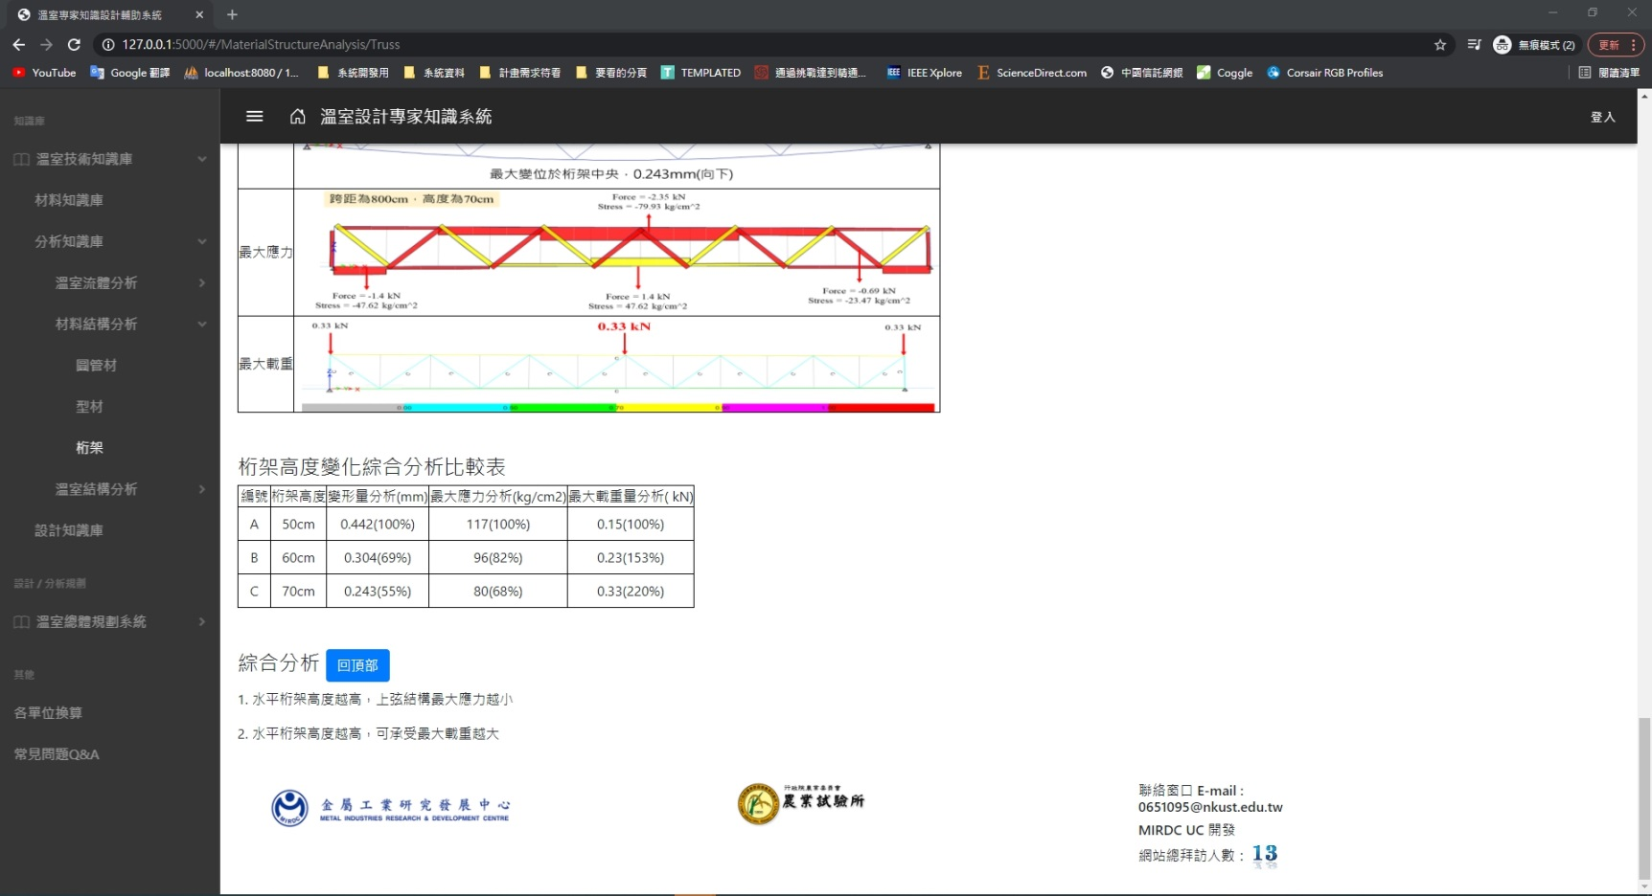
❶
❷
❸
❹
❺
分析知識庫_材料結構分析_桁架_高度分析_2

Slide 33
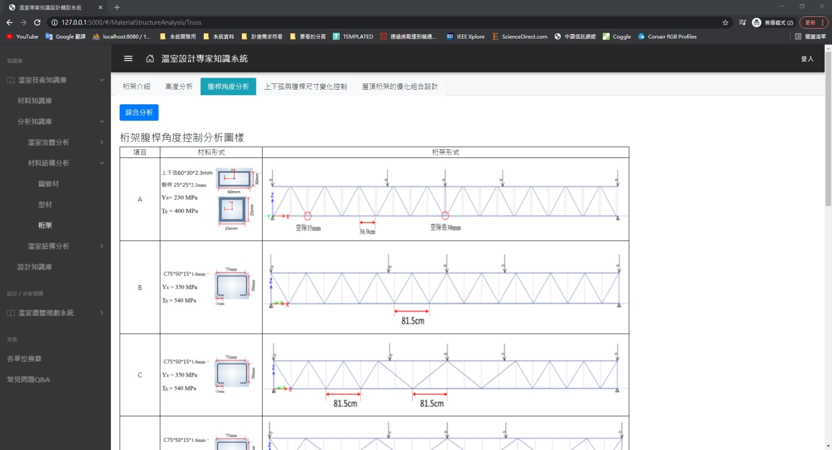
❶
❷
❸
❹
❺
分析知識庫_材料結構分析_桁架_腹桿角度分析_1

Slide 34
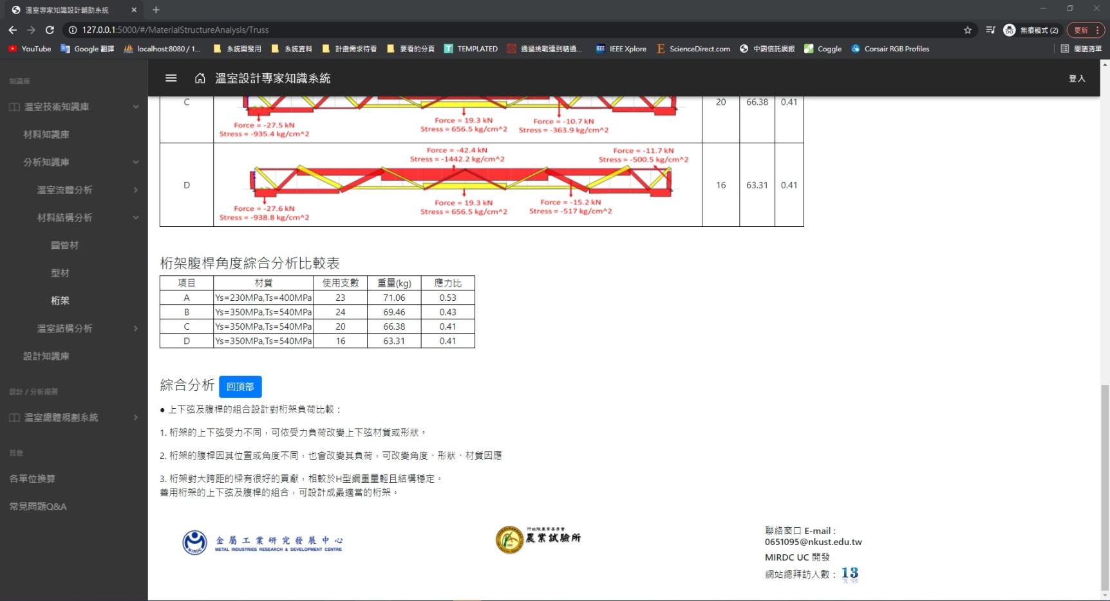
❶
❷
❸
❹
❺
分析知識庫_材料結構分析_桁架_腹桿角度分析_2

Slide 35
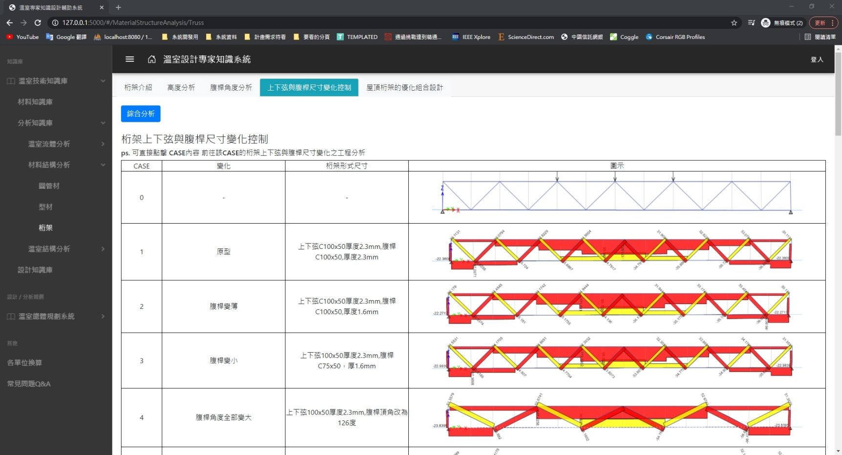
❶
❷
❸
❹
❺
分析知識庫_材料結構分析_桁架_上下弦與腹桿尺寸變化控制_1

Slide 36
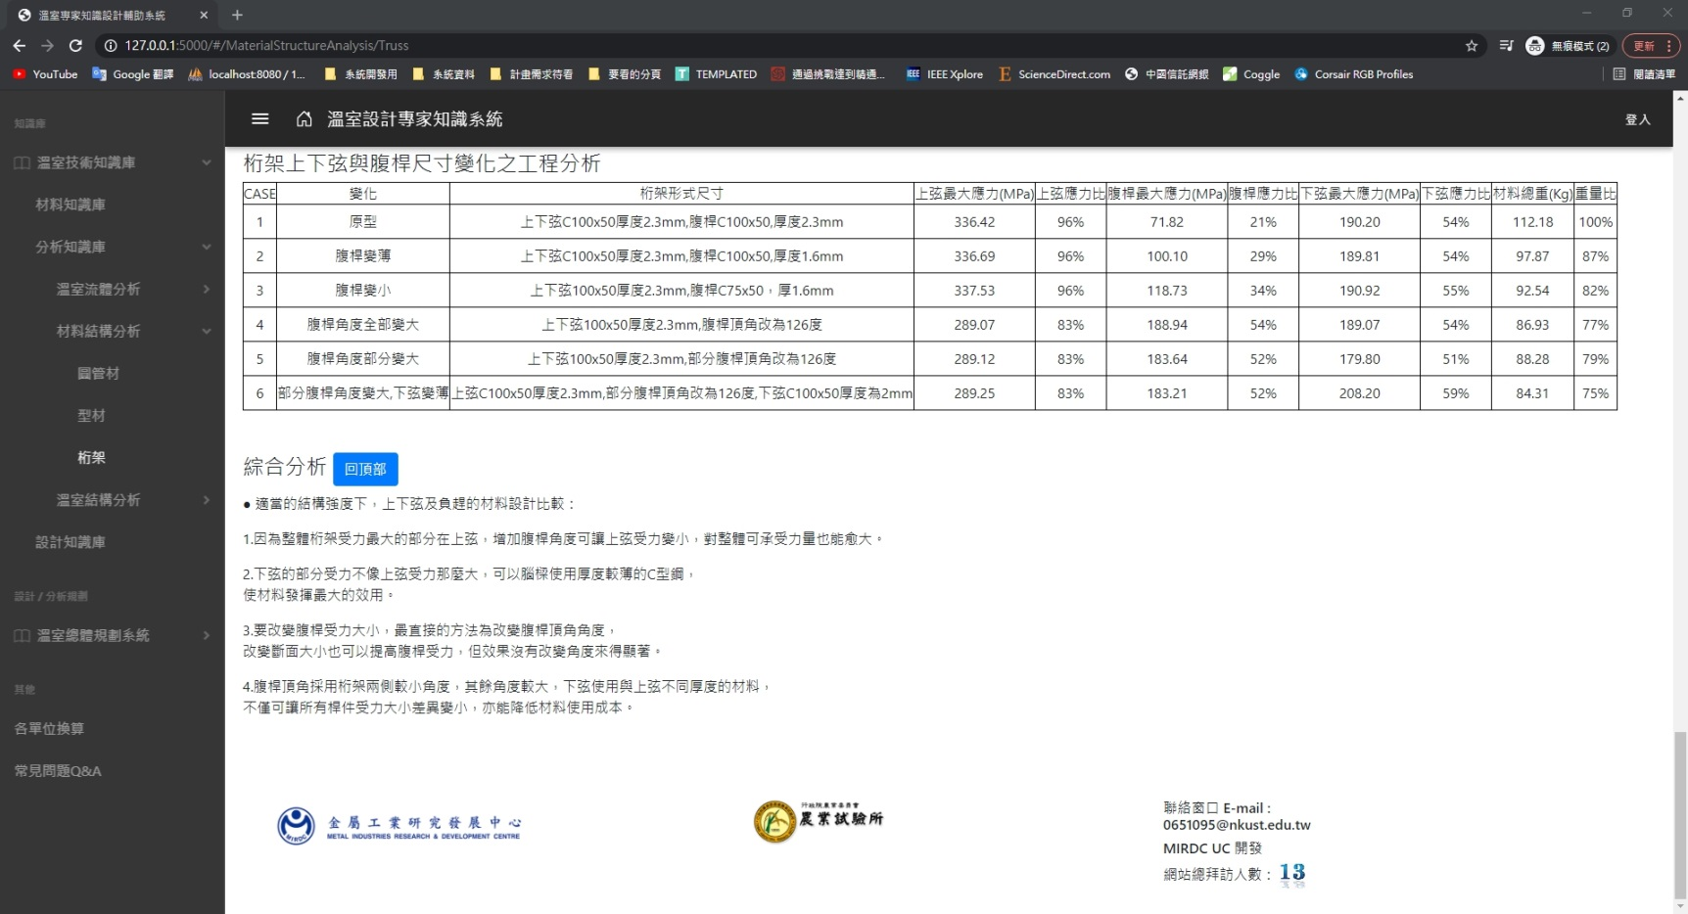
❶
❷
❸
❹
❺
分析知識庫_材料結構分析_桁架_上下弦與腹桿尺寸變化控制_2

Slide 37
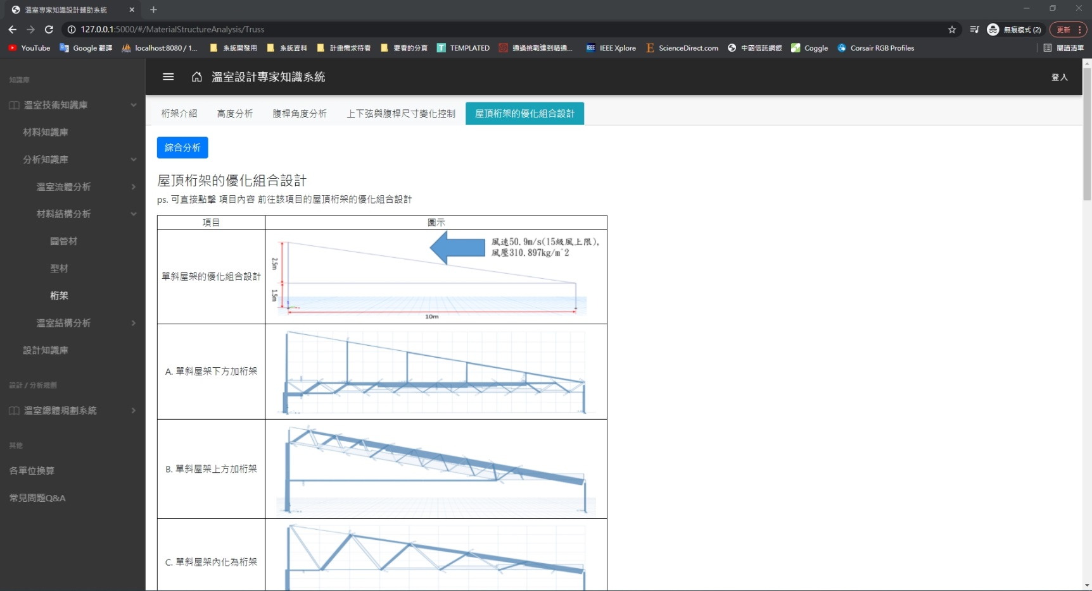
❶
❷
❸
❹
❺
分析知識庫_材料結構分析_桁架_屋頂桁架的優化組合設計_1

Slide 38
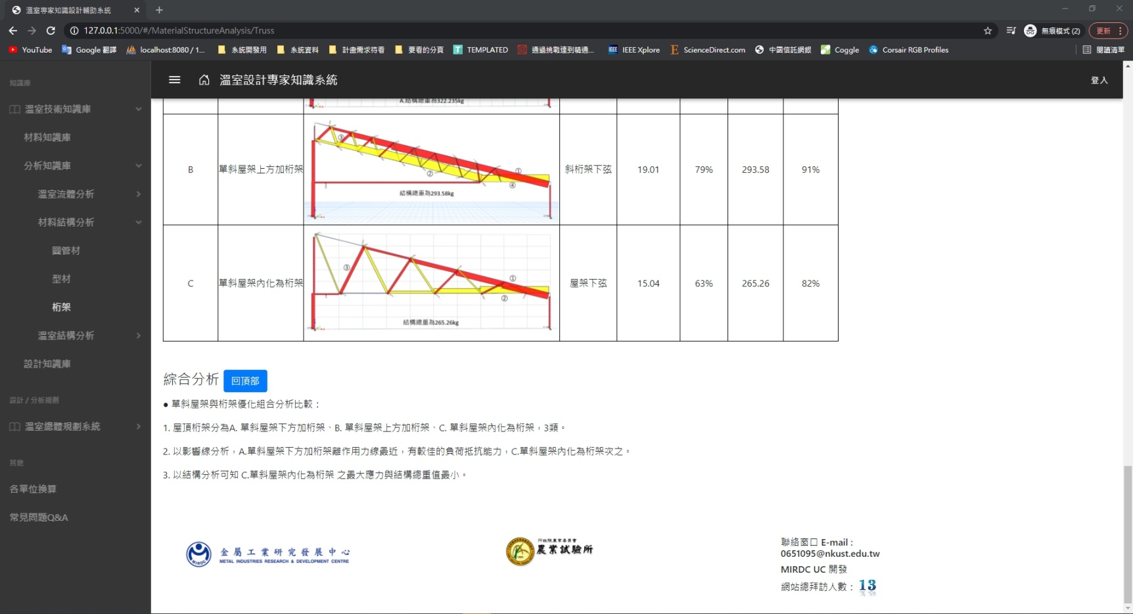
❶
❷
❸
❹
❺
分析知識庫_材料結構分析_桁架_屋頂桁架的優化組合設計_2

Slide 39
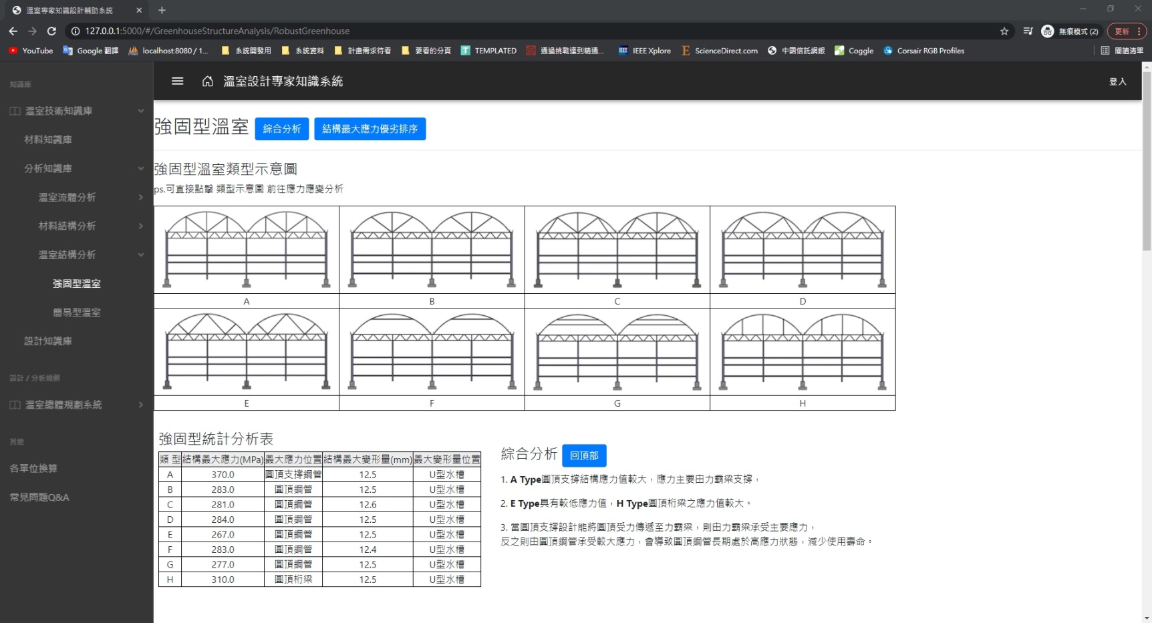
❶
❷
❸
❹
❺
分析知識庫_溫室結構分析_強固型溫室

Slide 40
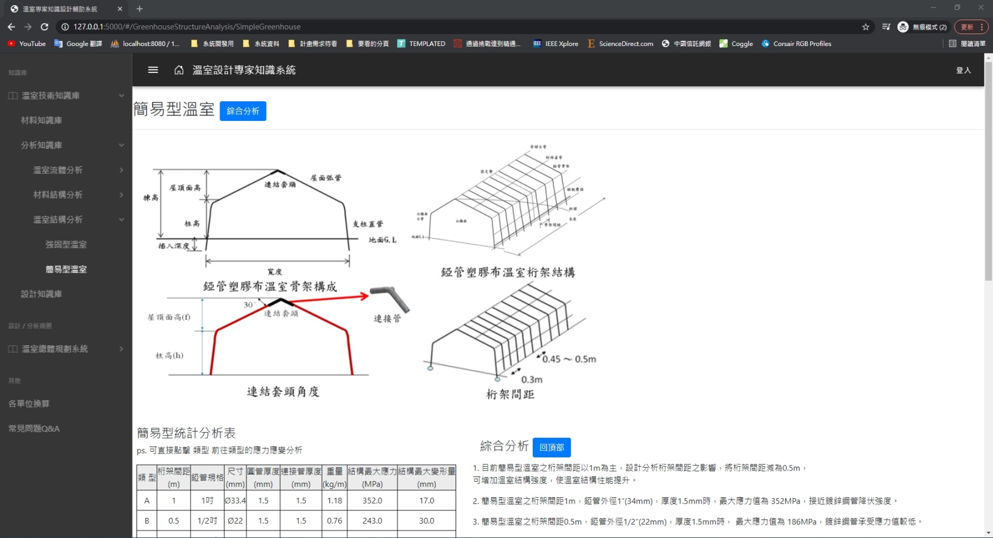
❶
❷
❸
❹
❺
分析知識庫_溫室結構分析_簡易型溫室

Slide 41
溫室總體規劃設計系統

Slide 42
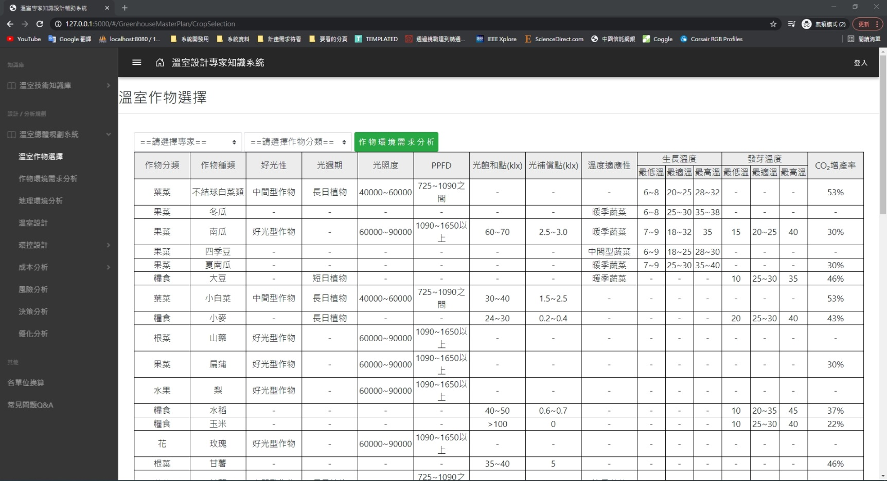
❶
❷
❸
❹
❺
溫室作物選擇(未登入)

Slide 43
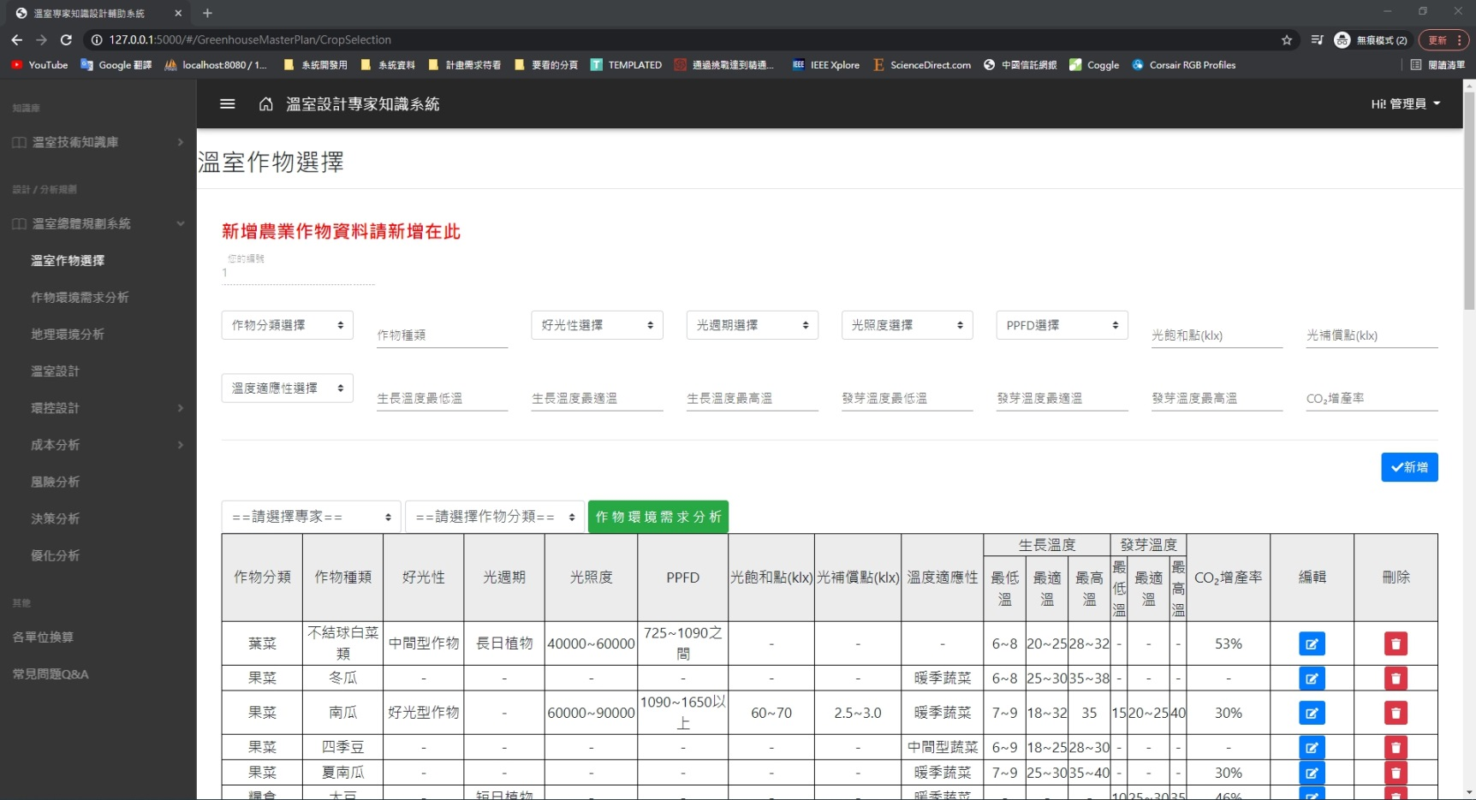
❹
❺
❶
❷
❸
溫室作物選擇(有登入)

Slide 44
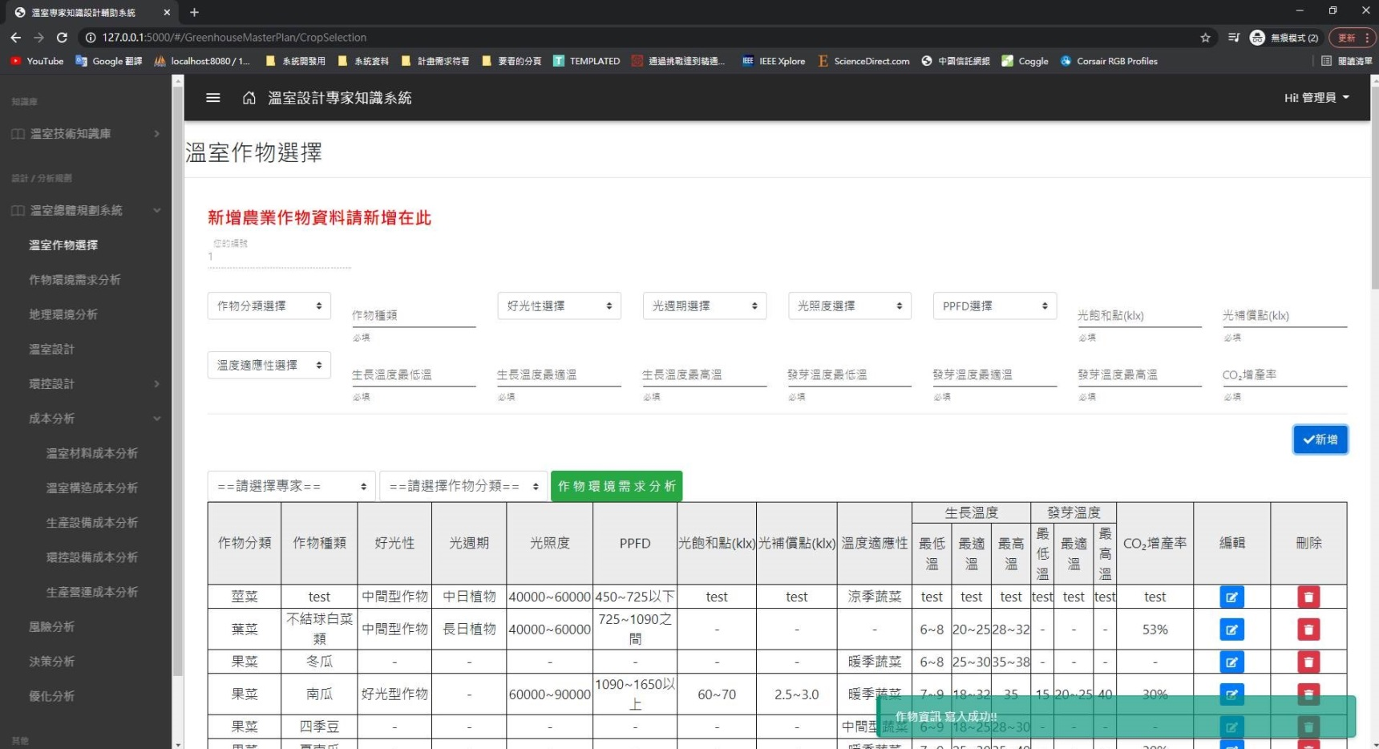
❶
❷
❸
❹
❺
溫室作物選擇_作物資訊新增成功頁面

Slide 45
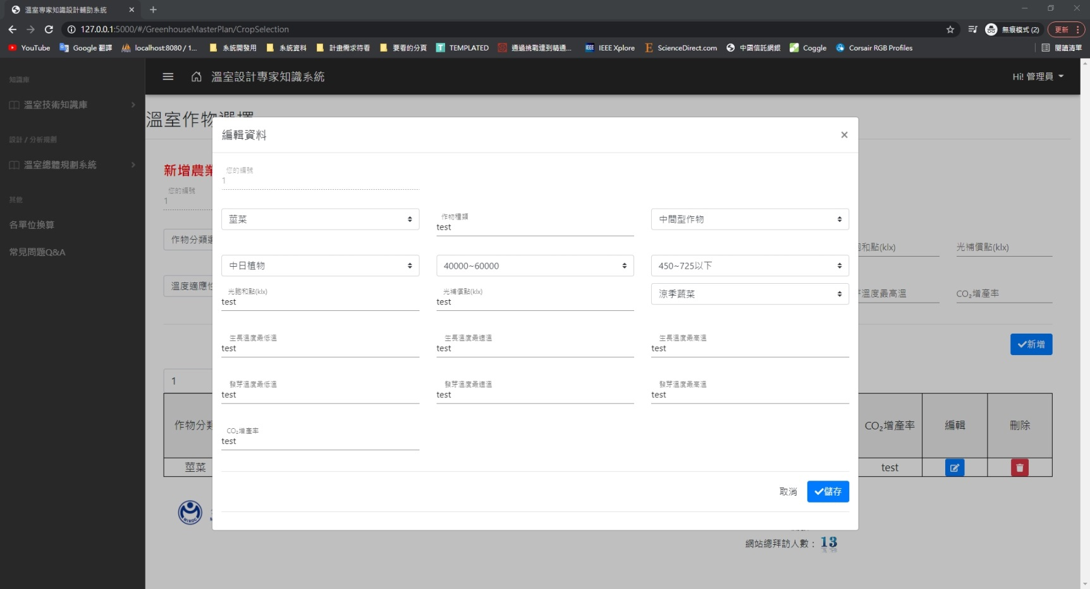
❶
❷
❸
❹
❺
溫室作物選擇_作物資訊修改頁面

Slide 46
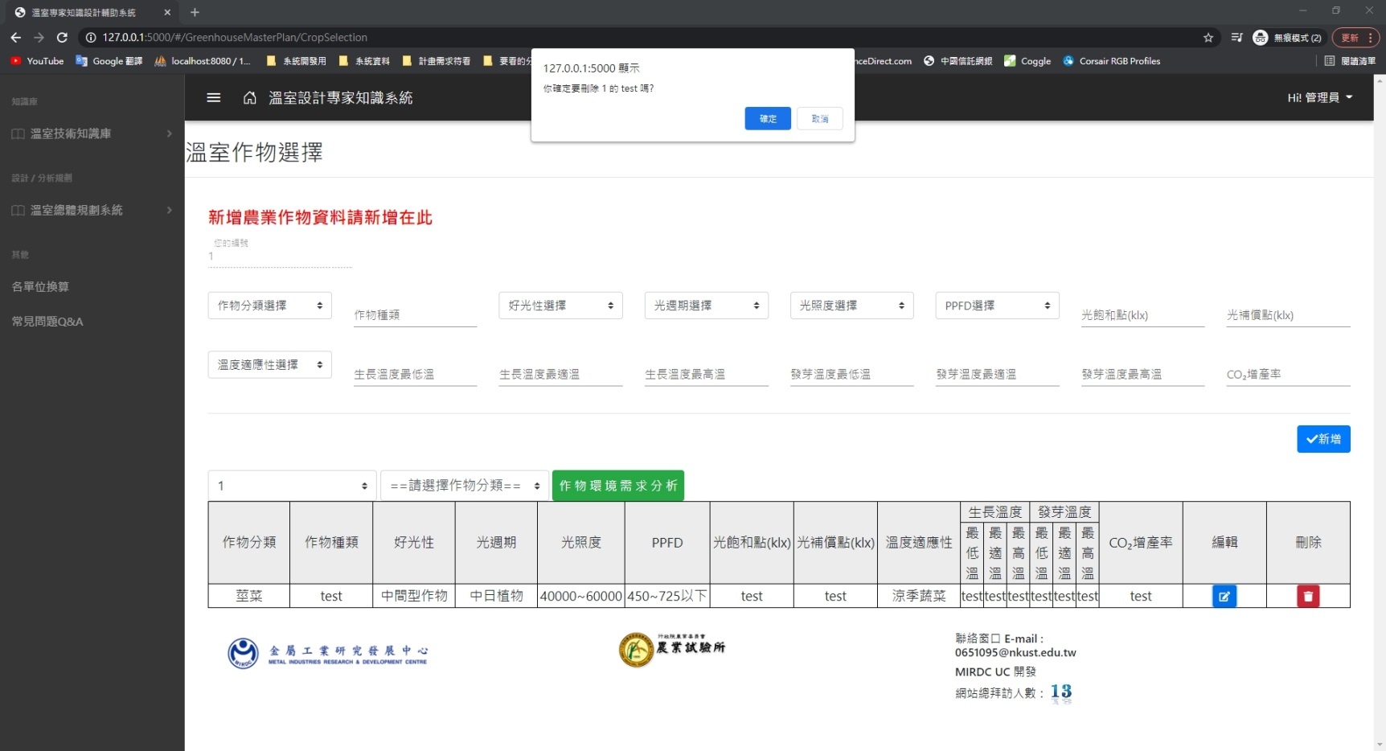
❶
❷
❸
❹
❺
溫室作物選擇_作物資訊刪除頁面

Slide 47
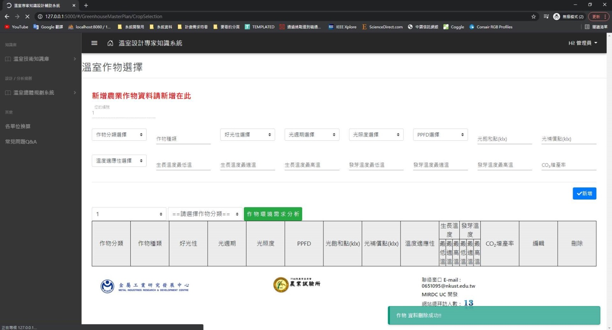
❶
❷
❸
❹
❺
溫室作物選擇_作物資訊刪除成功頁面

Slide 48
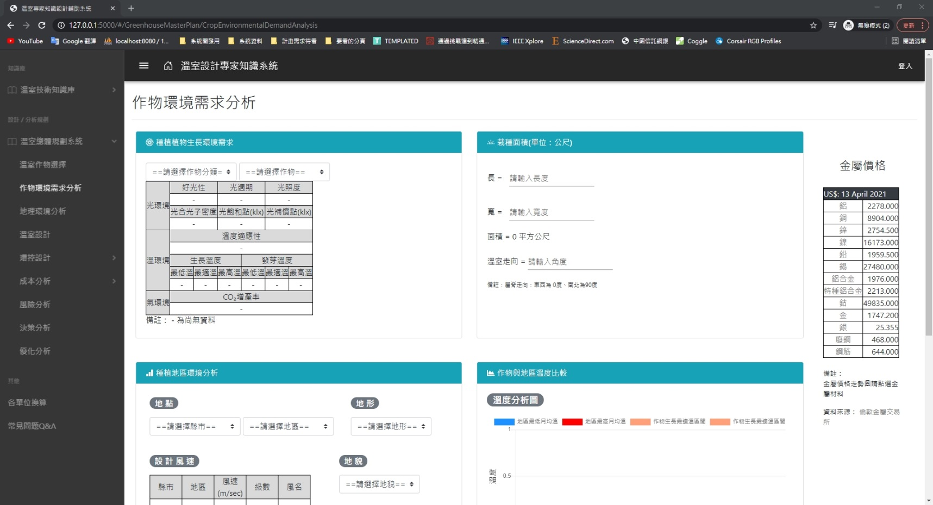
❶
❷
❸
❹
❺
作物環境需求分析_1

Slide 49
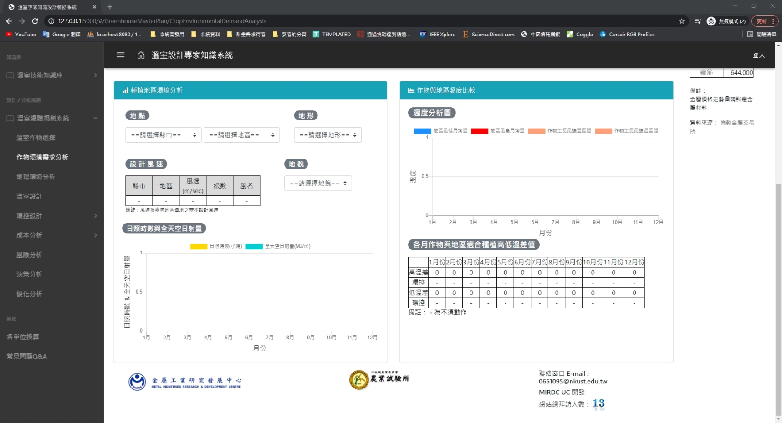
❶
❷
❸
❹
❺
作物環境需求分析_2

Slide 50
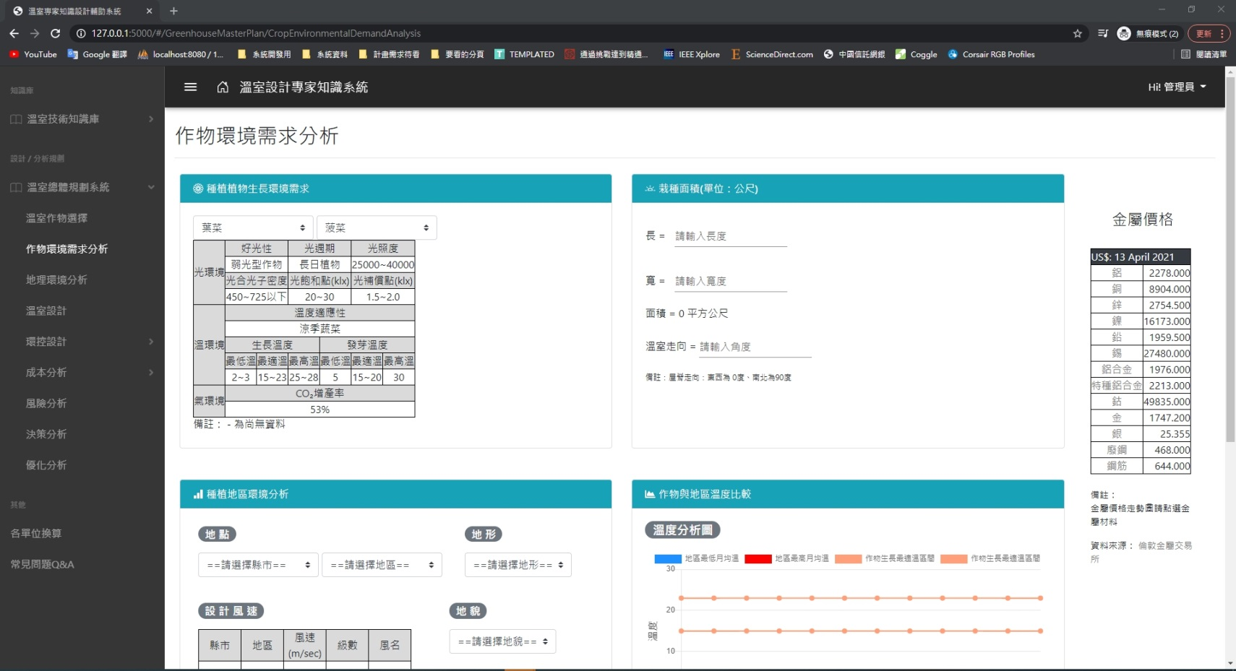
❹
❺
❶
❷
❸
作物環境需求分析_3

Slide 51
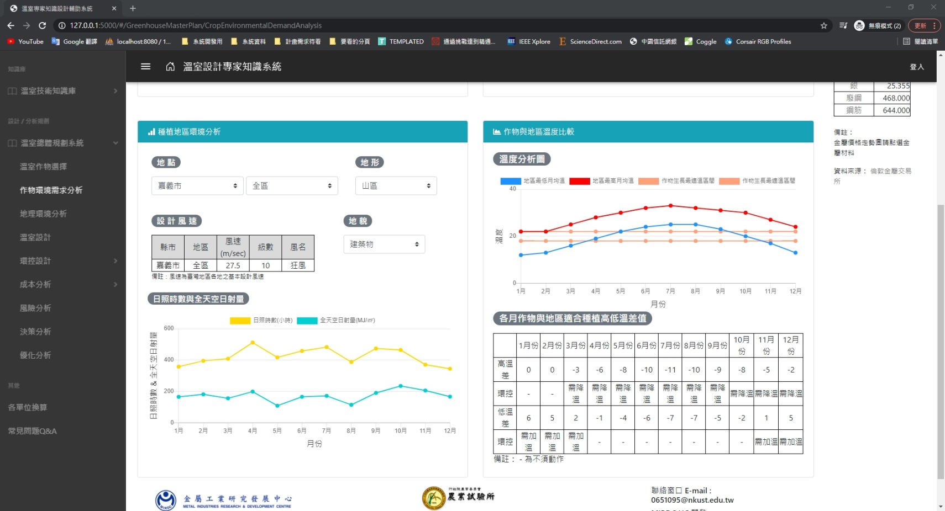
❶
❷
❸
❹
❺
作物環境需求分析_4

Slide 52
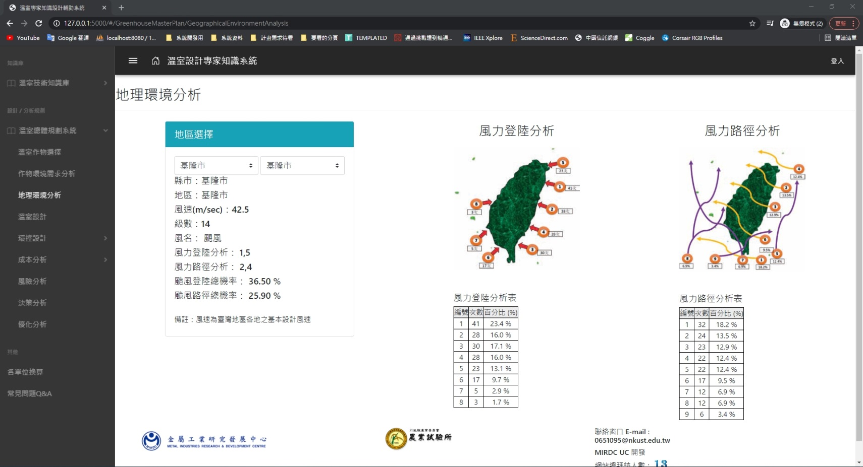
❹
❺
❶
❷
❸
地理環境分析

Slide 53
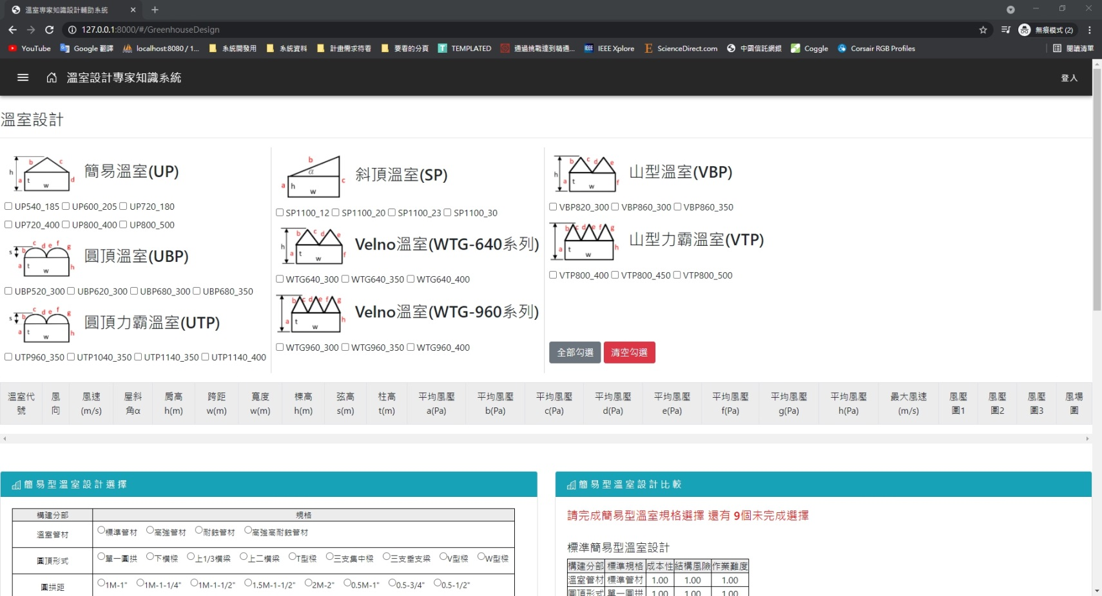
❸
❹
❺
❶
溫室設計

Slide 54
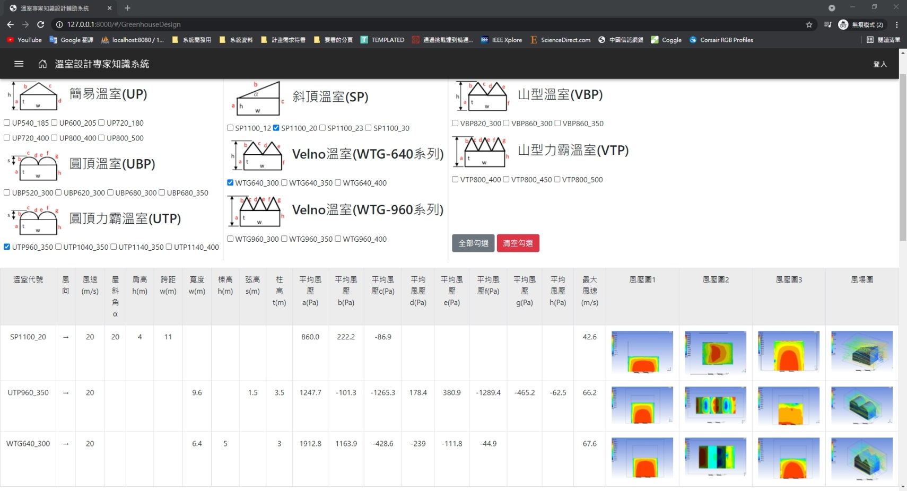
❶
❷
❸
❹
❺
溫室設計

Slide 55
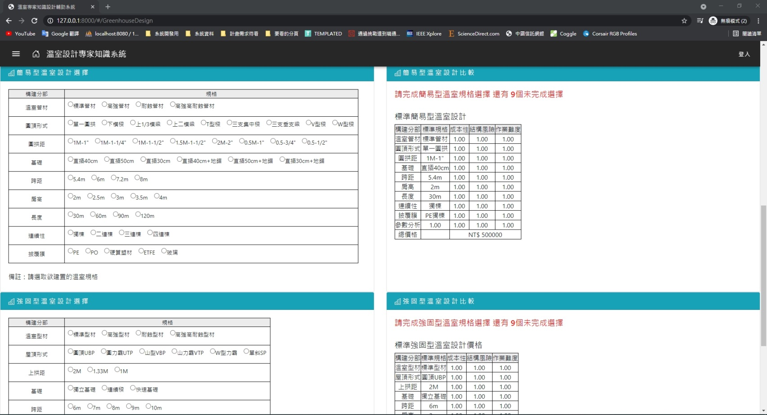
❶
❷
❹
❺
❷
溫室設計

Slide 56
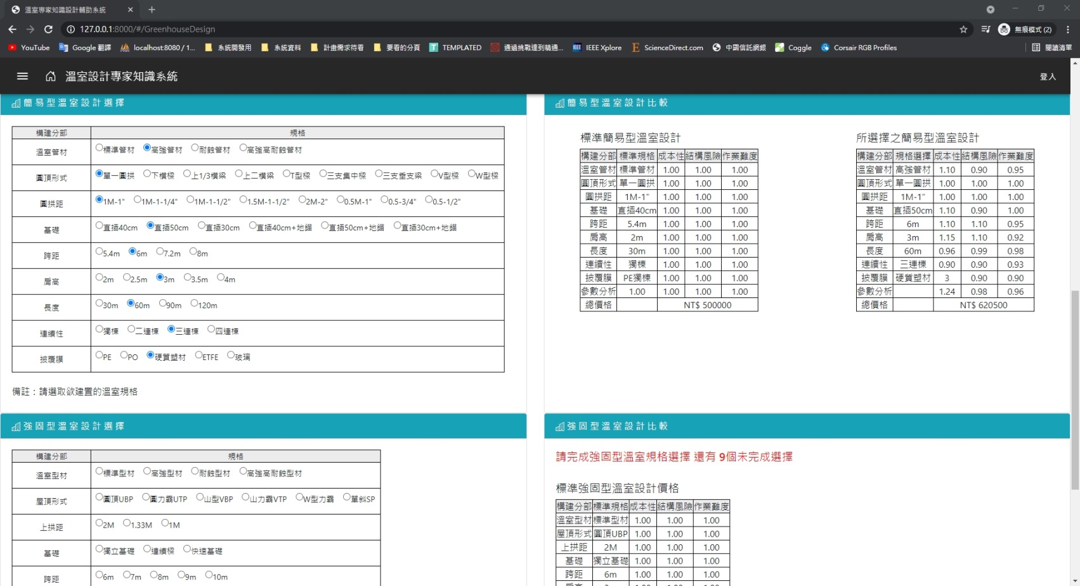
❶
❷
❸
❹
❺
溫室設計

Slide 57
❶
❷
❸
❹
❺
環控設計_光環境控制

Slide 58
❶
❷
❸
❹
❺
環控設計_溫環境控制

Slide 59
❶
❷
❸
❹
❺
環控設計_氣環境控制

Slide 60

❸
❹
❺
❶
❷
成本分析_溫室材料成本分析_1

Slide 61

❶
❷
❸
❹
❺
成本分析_溫室材料成本分析_2

Slide 62

❸
❹
❺
❶
❷
成本分析_溫室構造成本分析(未登入)_1

Slide 63

❶
❷
❸
❹
❺
成本分析_溫室構造成本分析(未登入)_2

Slide 64

❶
❷
❸
❹
❺
成本分析_溫室構造成本分析(未登入)_3

Slide 65

❹
❺
❶
❷
❸
成本分析_溫室構造成本分析(有登入)

Slide 66

❶
❷
❸
❹
❺
成本分析_溫室構造成本分析_新增參數頁面_1

Slide 67

❶
❷
❸
❹
❺
成本分析_溫室構造成本分析_新增參數頁面_2

Slide 68

❶
❷
❸
❹
❺
成本分析_溫室構造成本分析_新增參數頁面_3

Slide 69

❶
❷
❸
❹
❺
成本分析_溫室構造成本分析_新增參數頁面(不可新增)

Slide 70

❶
❷
❸
❹
❺
成本分析_溫室構造成本分析_編輯參數頁面

Slide 71

❶
❷
❸
❹
❺
成本分析_溫室構造成本分析_編輯參數頁面(不可編輯)

Slide 72

❶
❷
❸
❹
❺
成本分析_溫室構造成本分析_刪除參數頁面

Slide 73

❶
❷
❸
❹
❺
成本分析_溫室構造成本分析_刪除參數頁面(不可編輯)

Slide 74
❶
❷
❸
❹
❺
成本分析_生產設備成本分析

Slide 75
❶
❷
❸
❹
❺
成本分析_環控設備成本分析

Slide 76
❶
❷
❸
❹
❺
成本分析_生產營運成本分析

Slide 77
❶
❷
❸
❹
❺
風險分析

Slide 78
❶
❷
❸
❹
❺
決策分析

Slide 79
❶
❷
❸
❹
❺
優化分析

